Slide 1


Адаптация детей посредством театрализованной деятельности.
Выполнила:
воспитатель МДОАУ
«Детский сад №40
«Голубок» г.Орска»
Стряпчева И.С.
2022г.

Slide 2
Цель:
создать условия для успешной адаптации детей через использование театральной деятельности.

Slide 3
Задачи:
Познакомить детей с различными видами театров.
Снизить психоэмоциональное напряжение воспитанников посредством театрализованной деятельности.
3. Воспитывать доброжелательность и контактность в отношениях со взрослыми и сверстниками.
4. Установить взаимодействие родителей и воспитателей для обеспечения единства требований при реализации задач с целью облегчения прохождения малышами процесса адаптации.

Slide 4
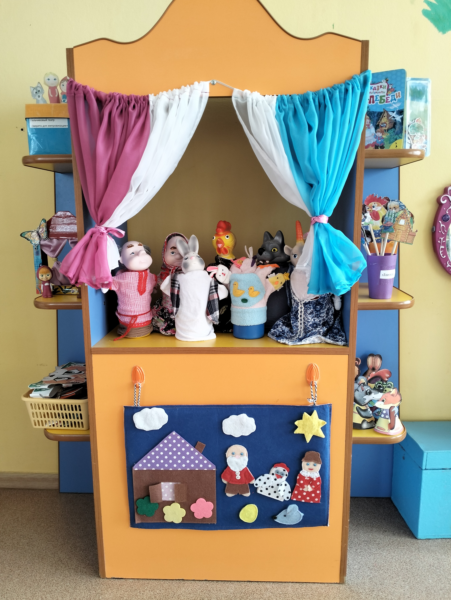
Театральный центр
Для успешной работы по исследуемой теме мною был оформлен центр театральной деятельности.
В нём предоставлено разнообразное оснащение для разыгрывания сценок и спектаклей (наборы кукол, пальчиковый театр, театральные атрибуты для различных игровых позиций, декорации, книги, маски, костюмы, ширмы).
Театральный центр оснащён различными видами театров: настольно - конусный, театром вязаной игрушки, пальчиковый театр, театр картинок (фланелеграф, театр на ложках), театр «Топотушки», театр кукол «би-ба-бо» и другие.

Slide 5
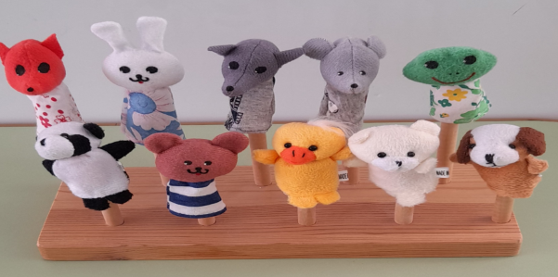
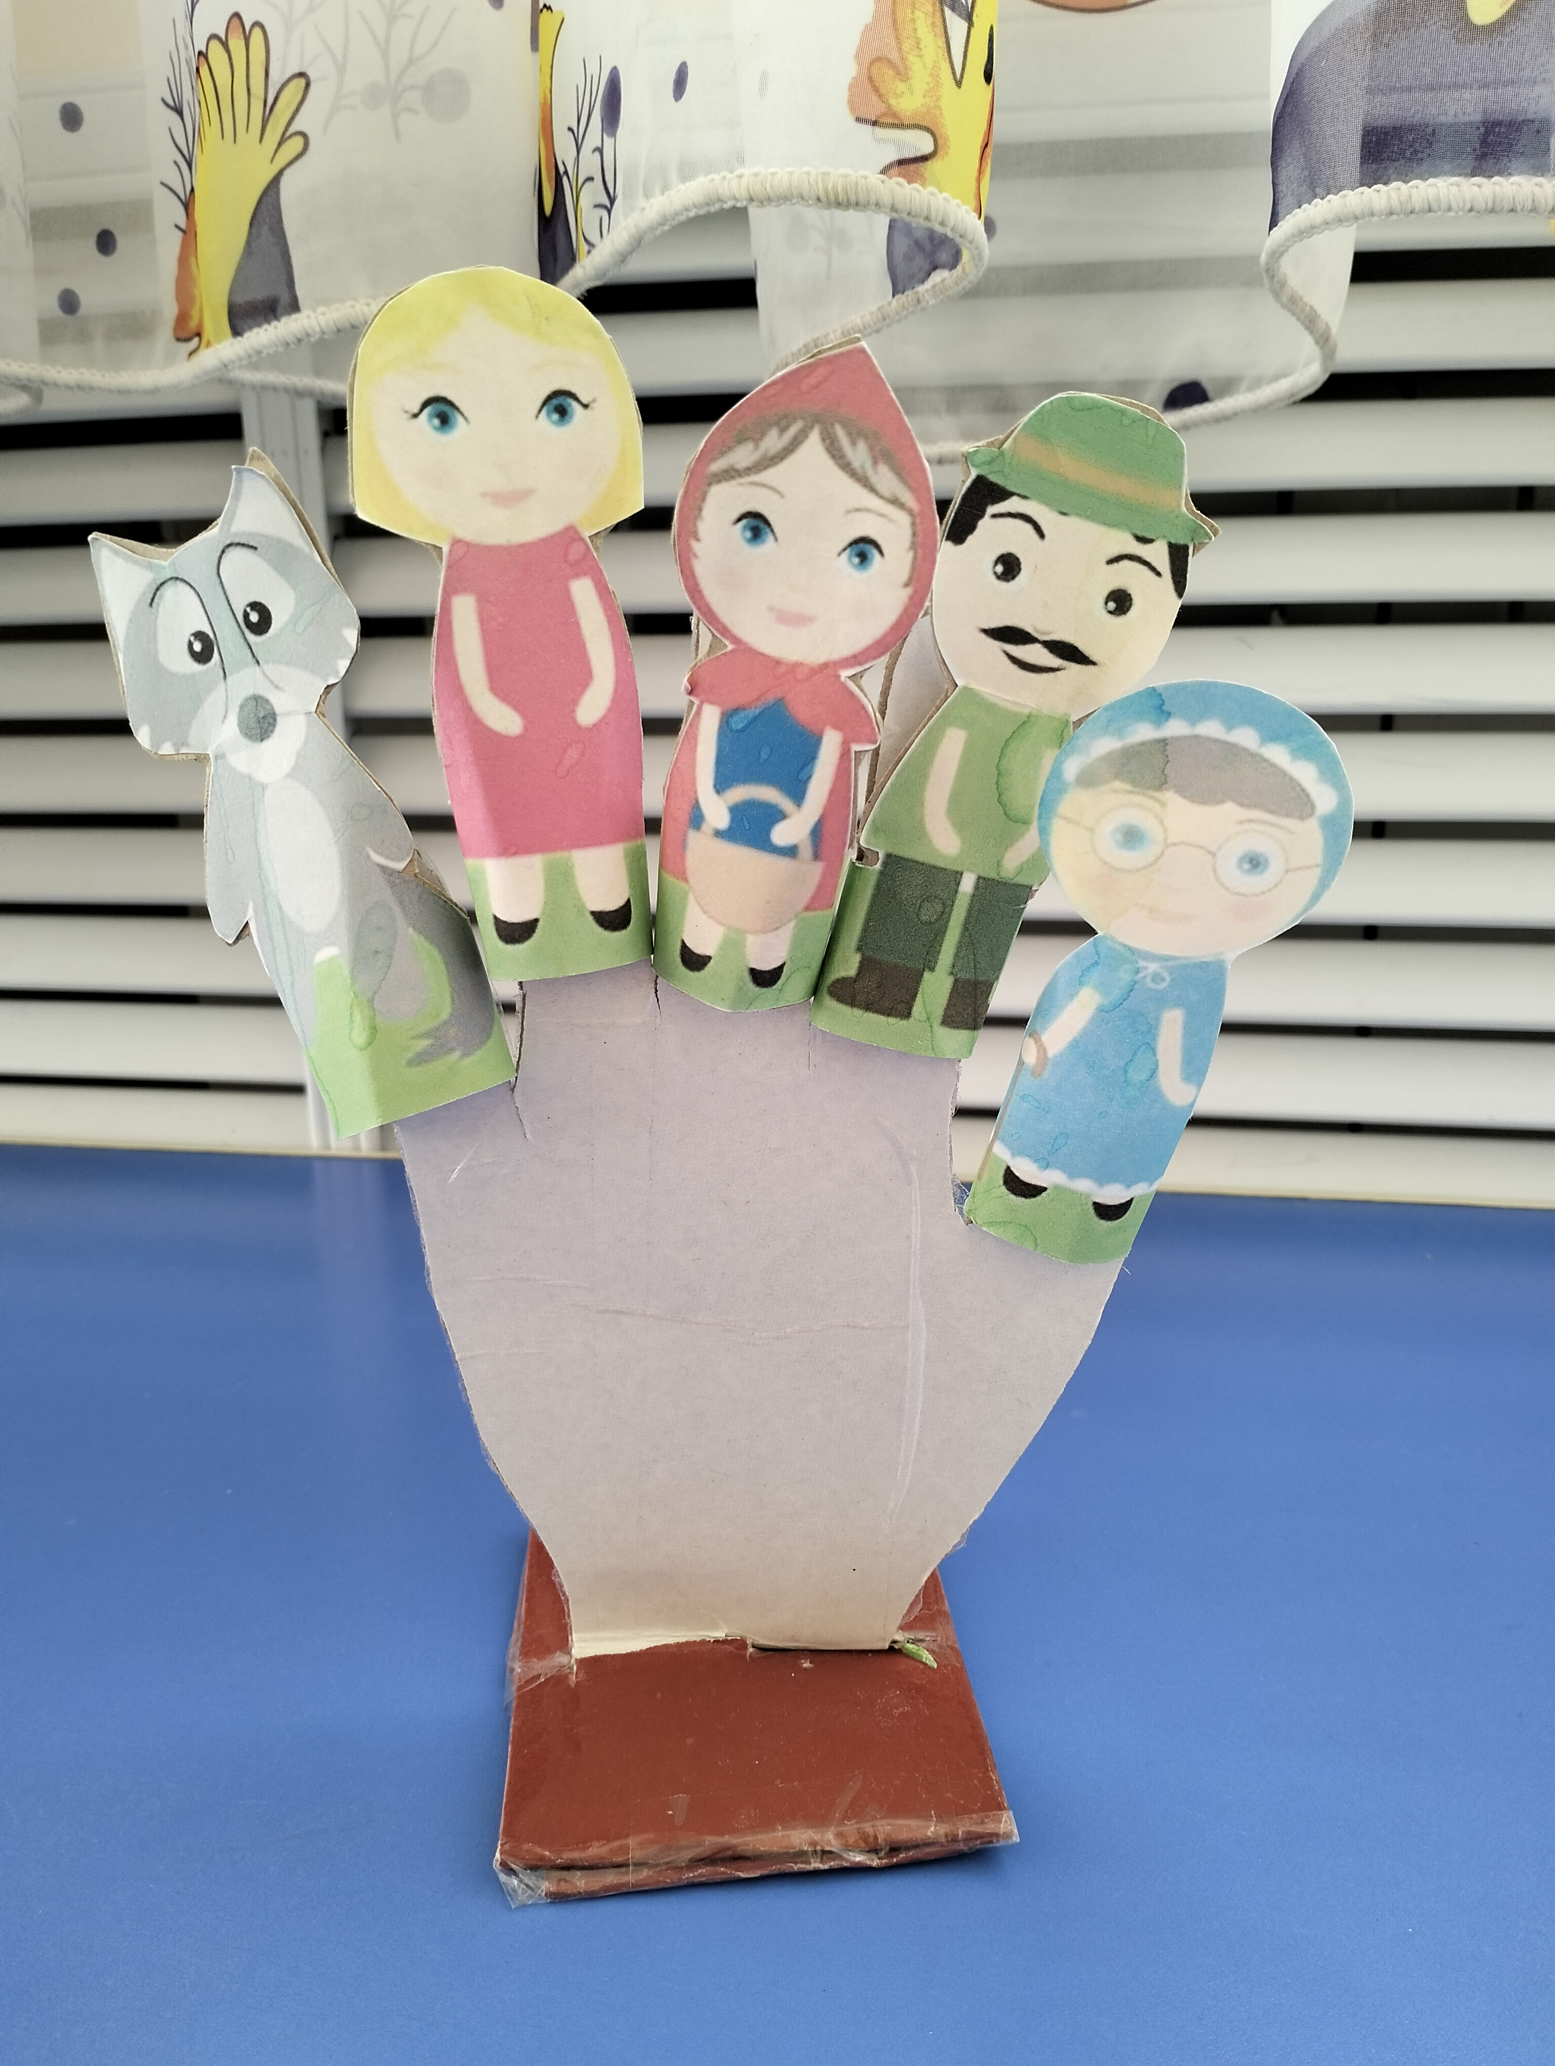
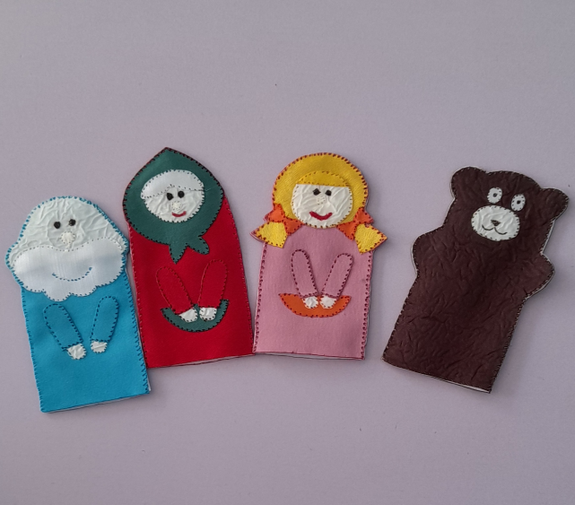
Пальчиковый театр

Slide 6
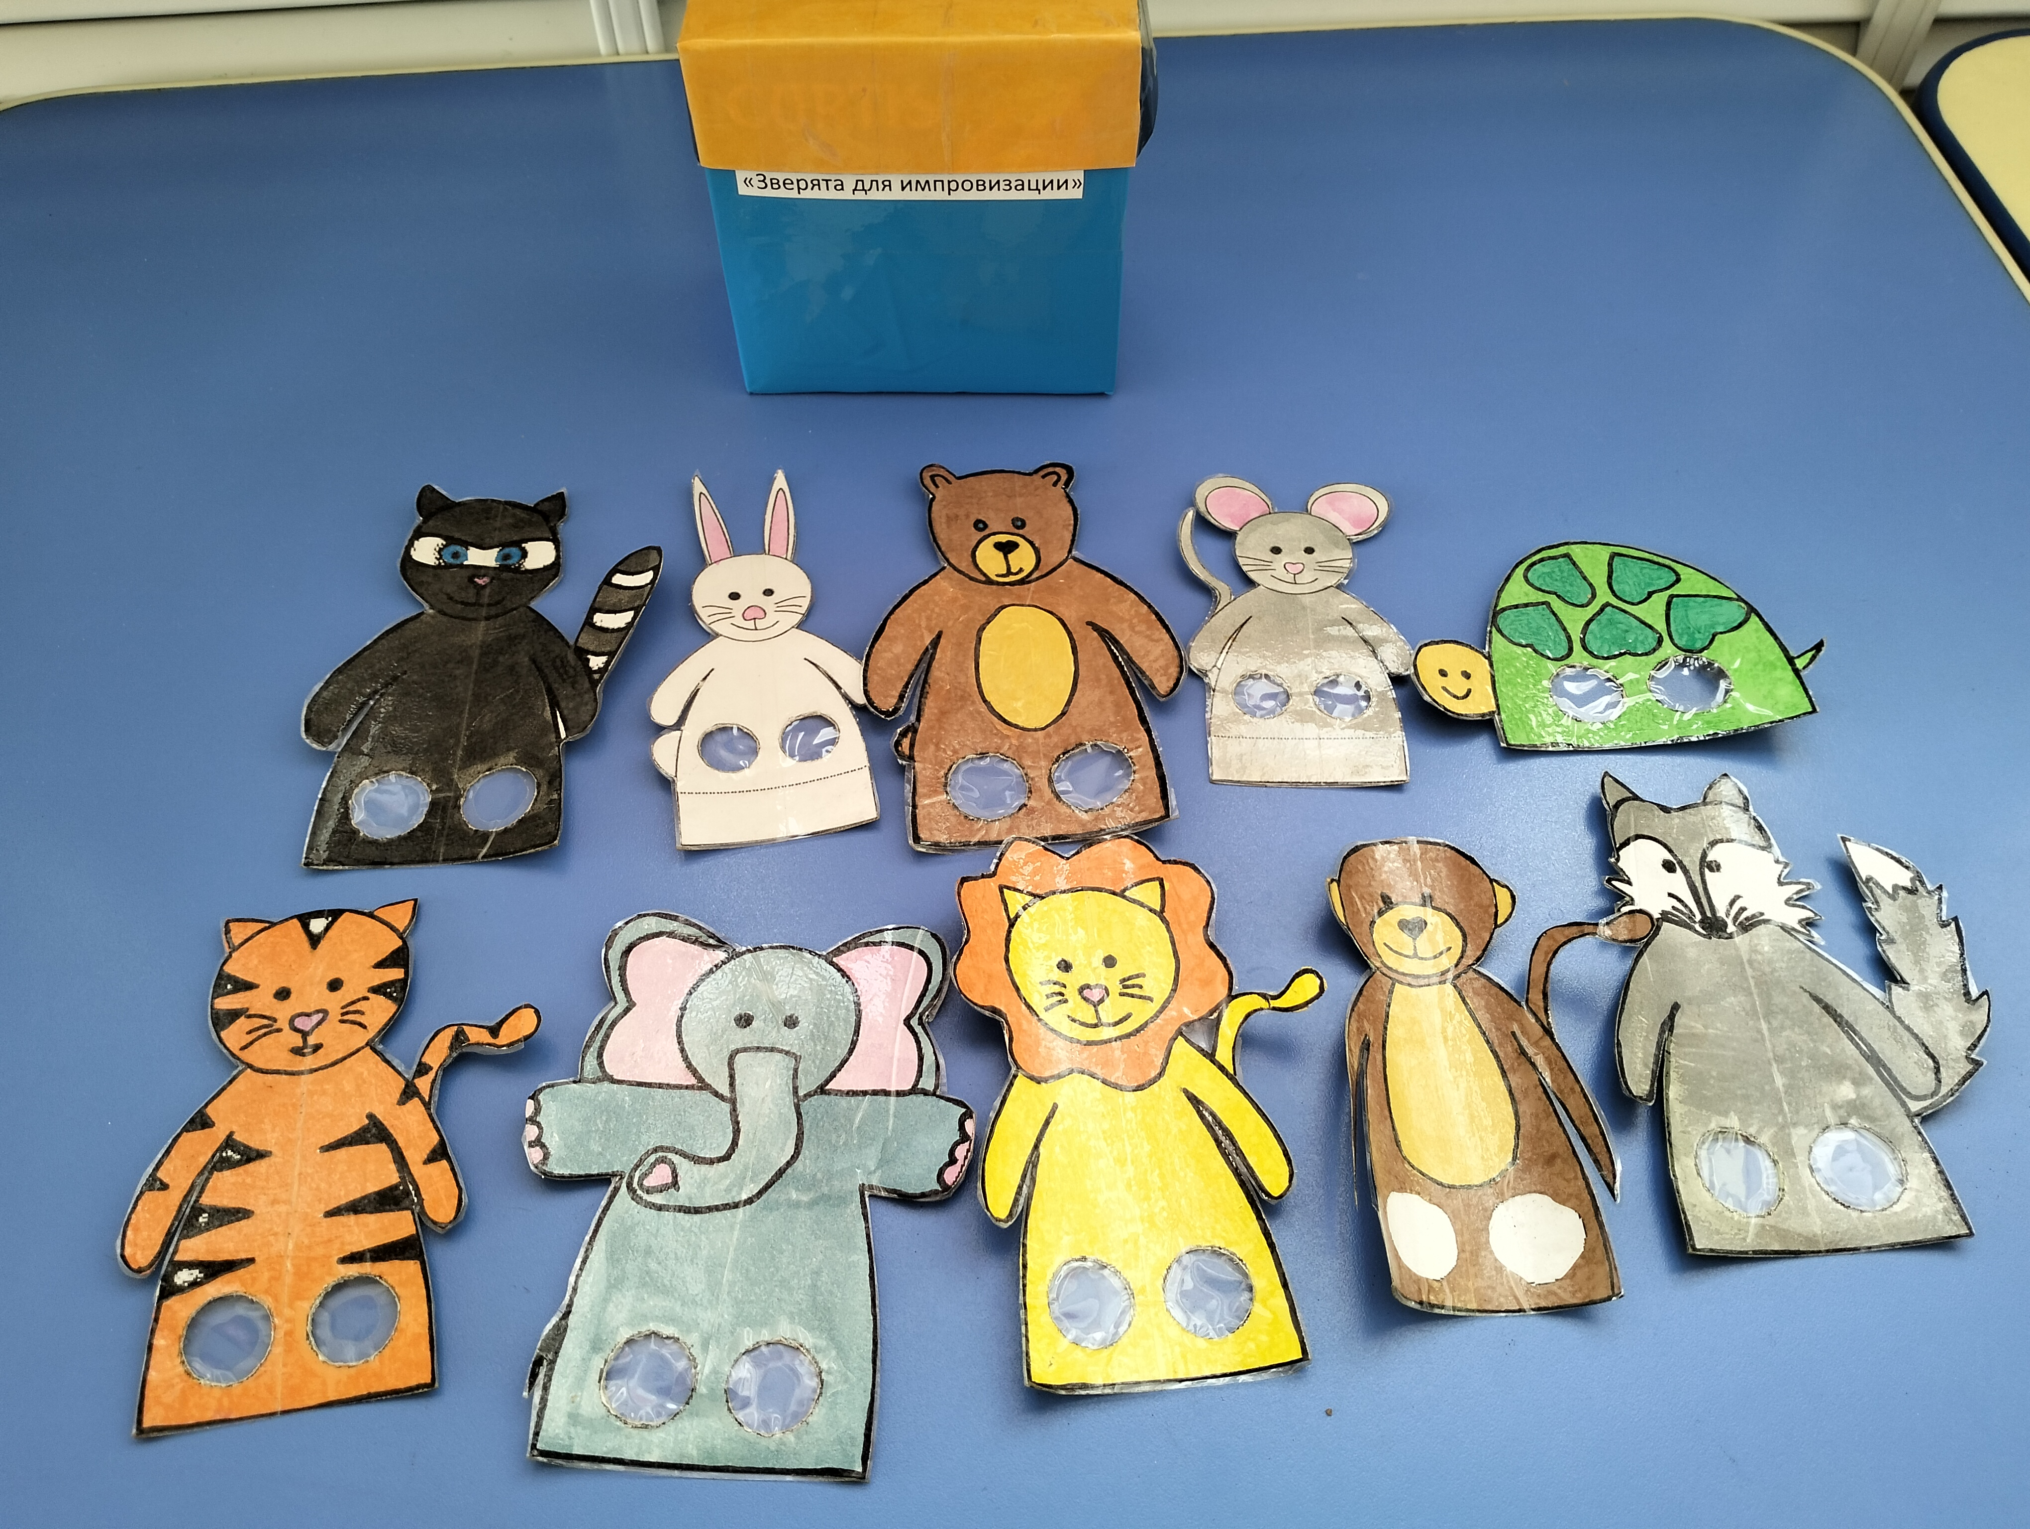
Театр - топотушки

Slide 7
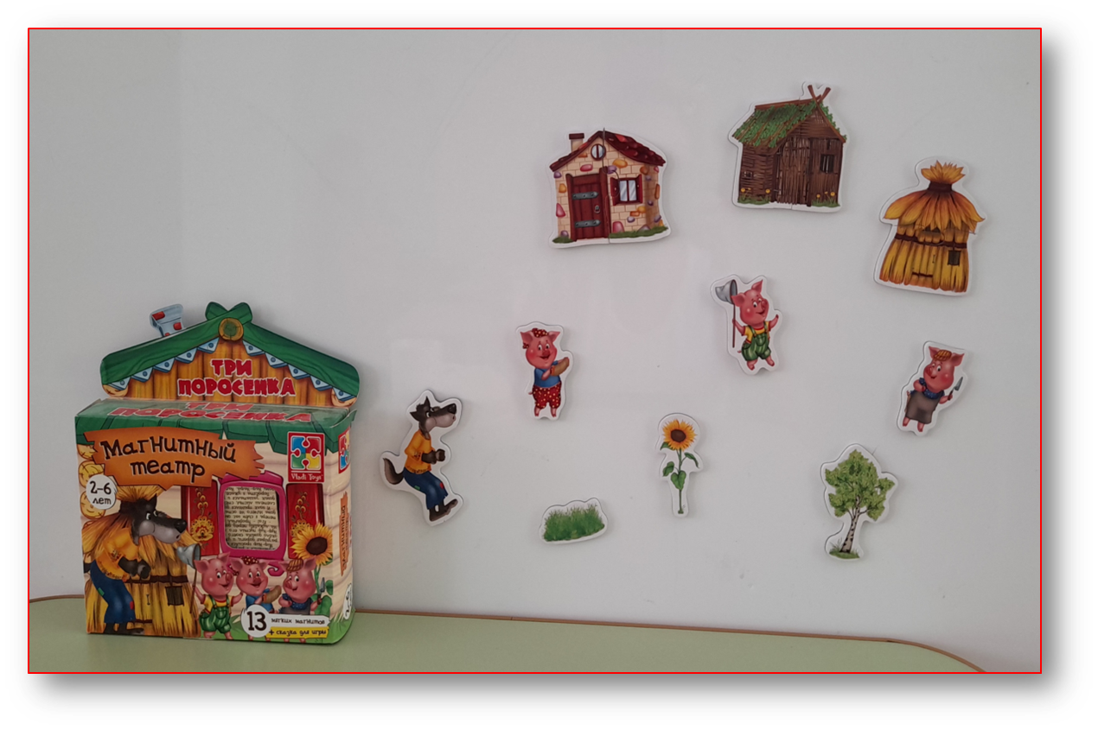
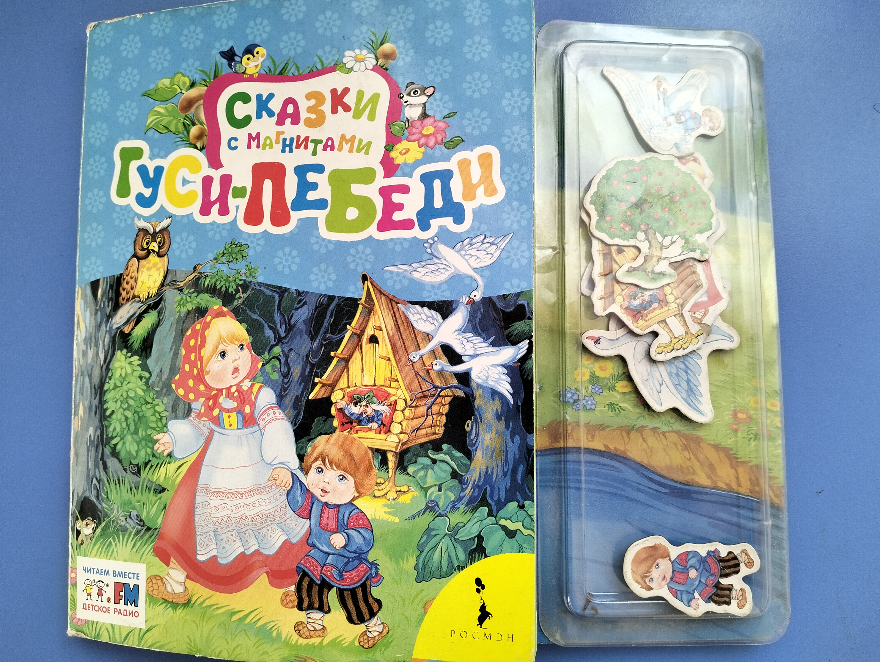
Магнитный театр

Slide 8
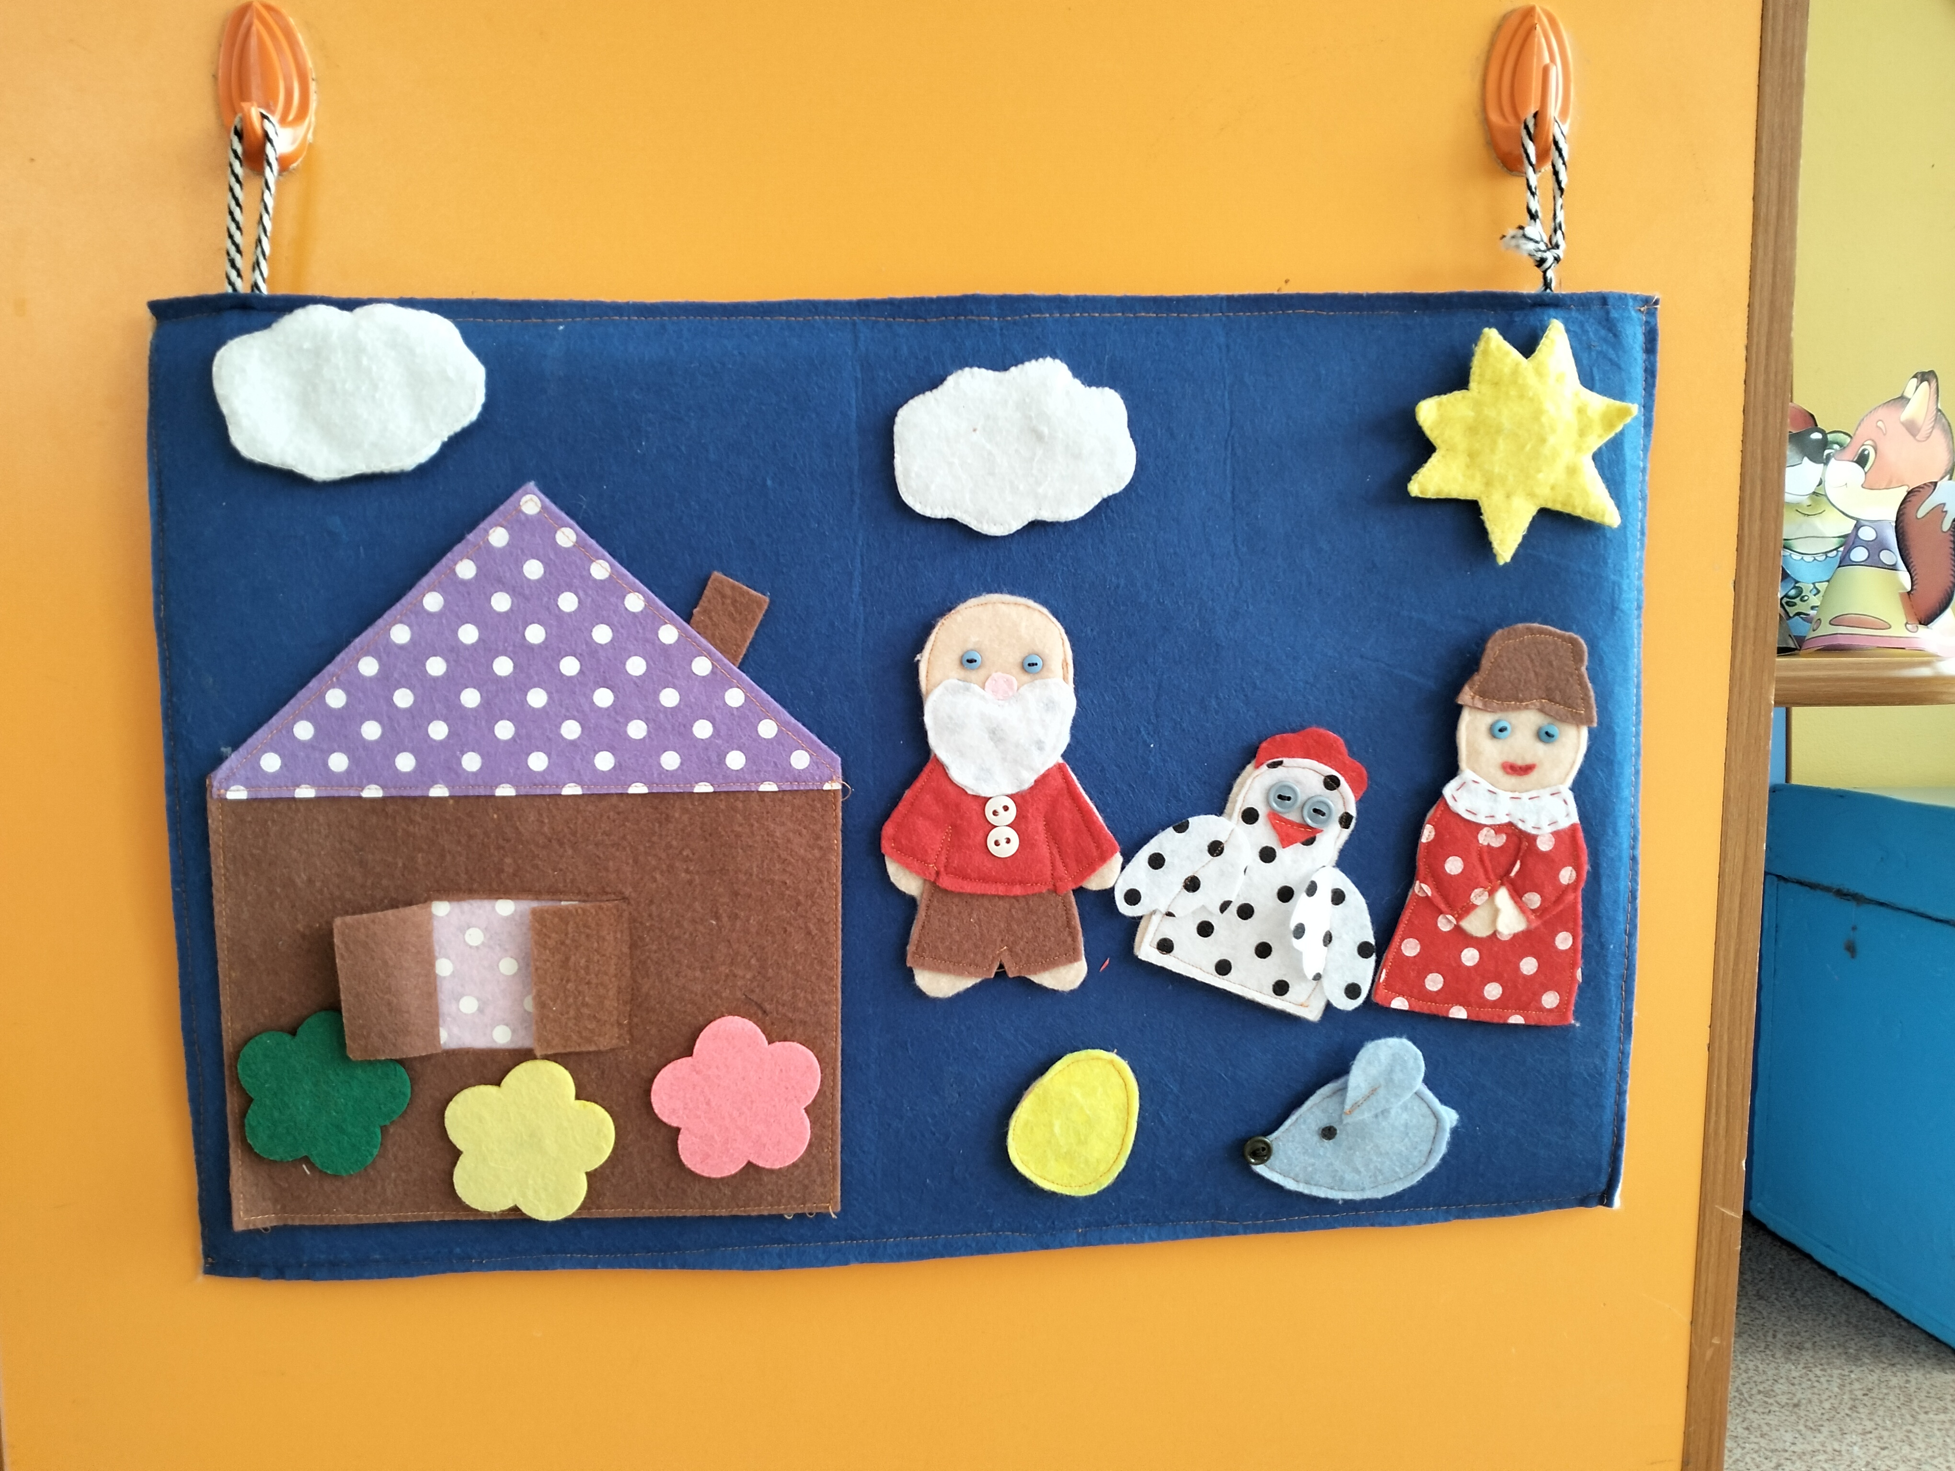
Театр из фетра

Slide 9
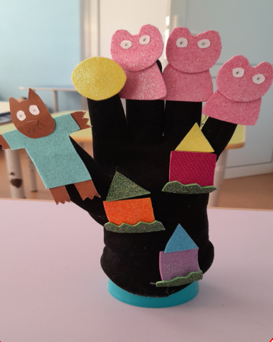
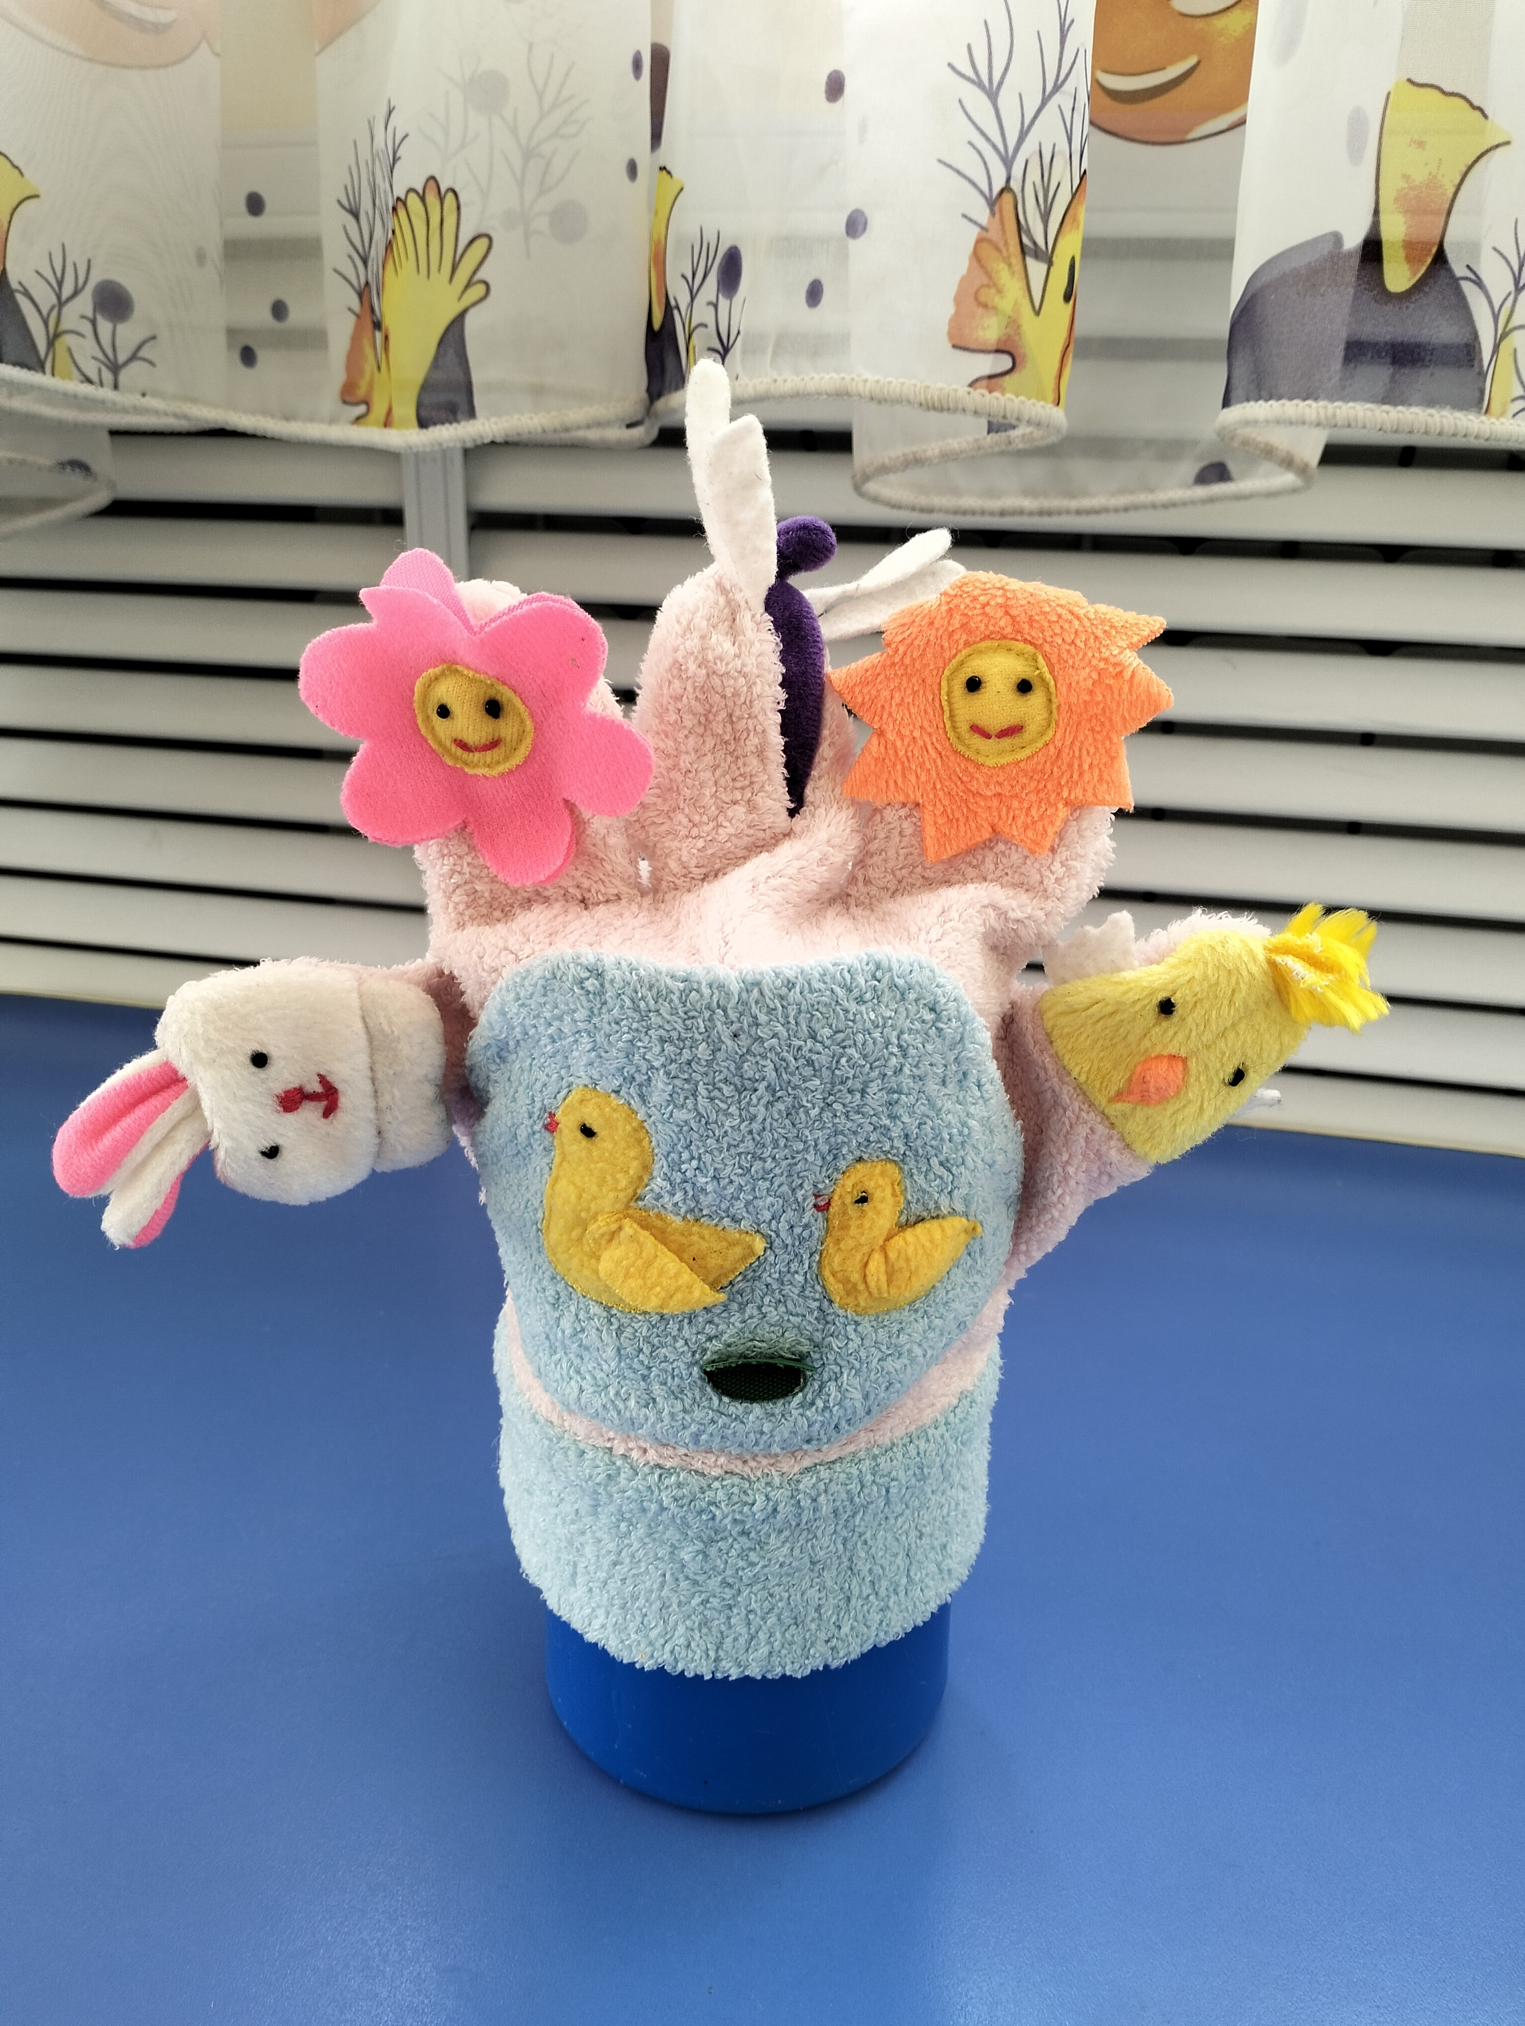
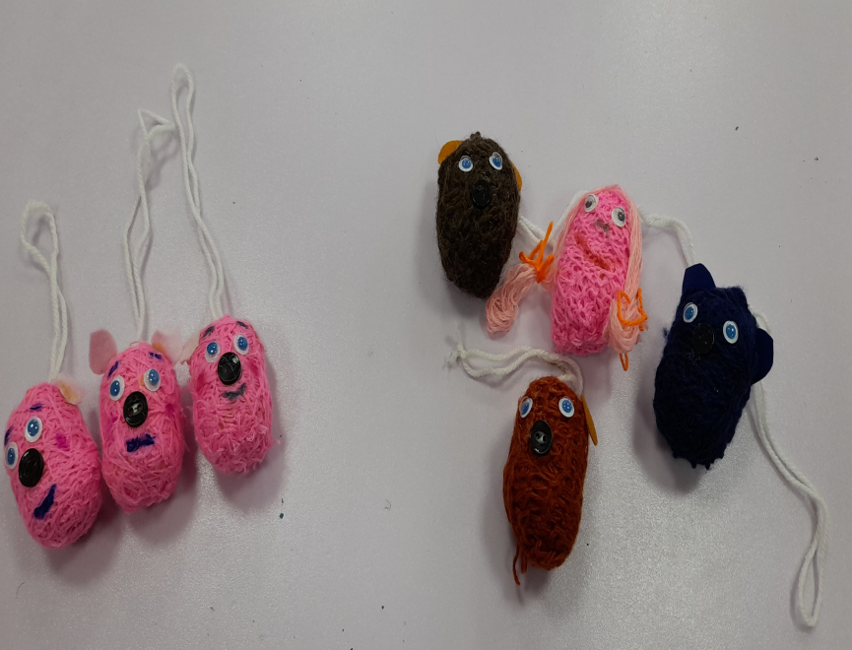
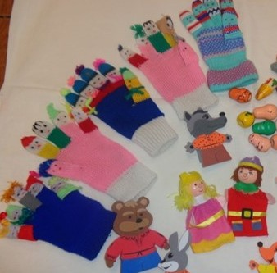
Вязаный театр и театр на перчатке

Slide 10
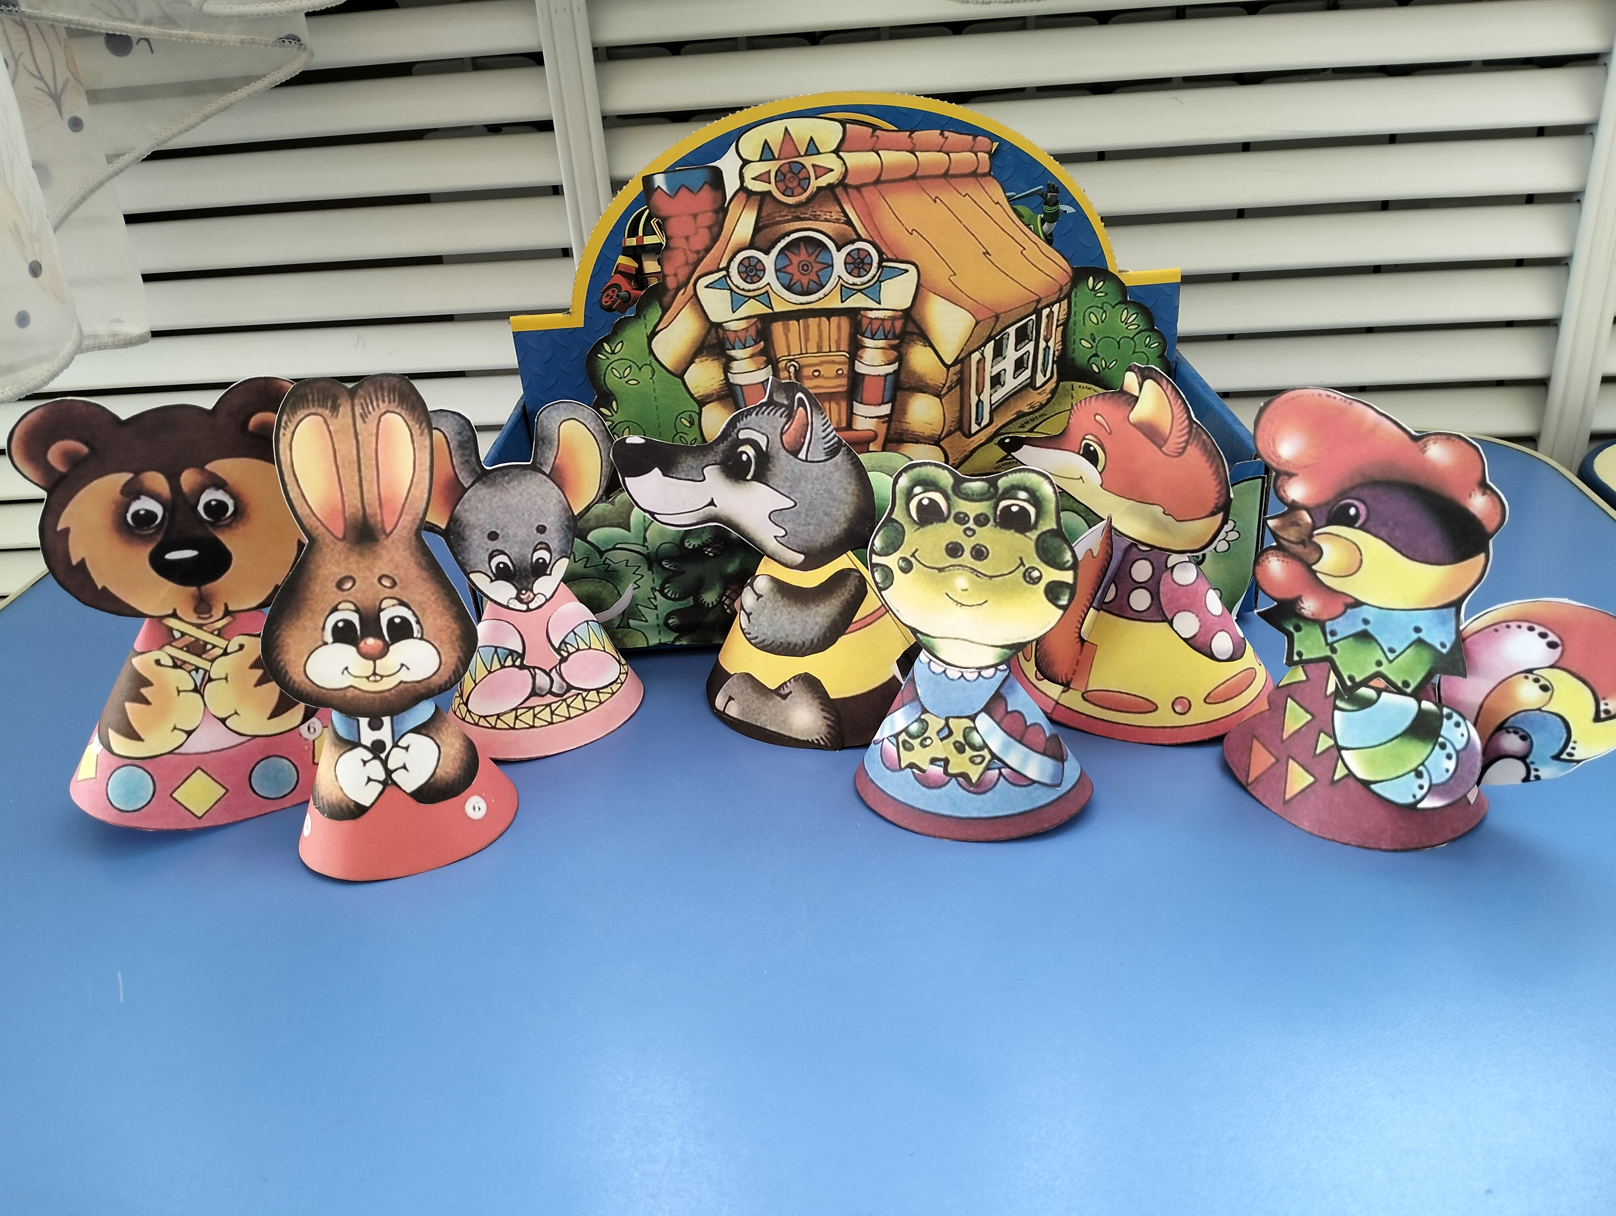
Настольный театр: конусный

Slide 11
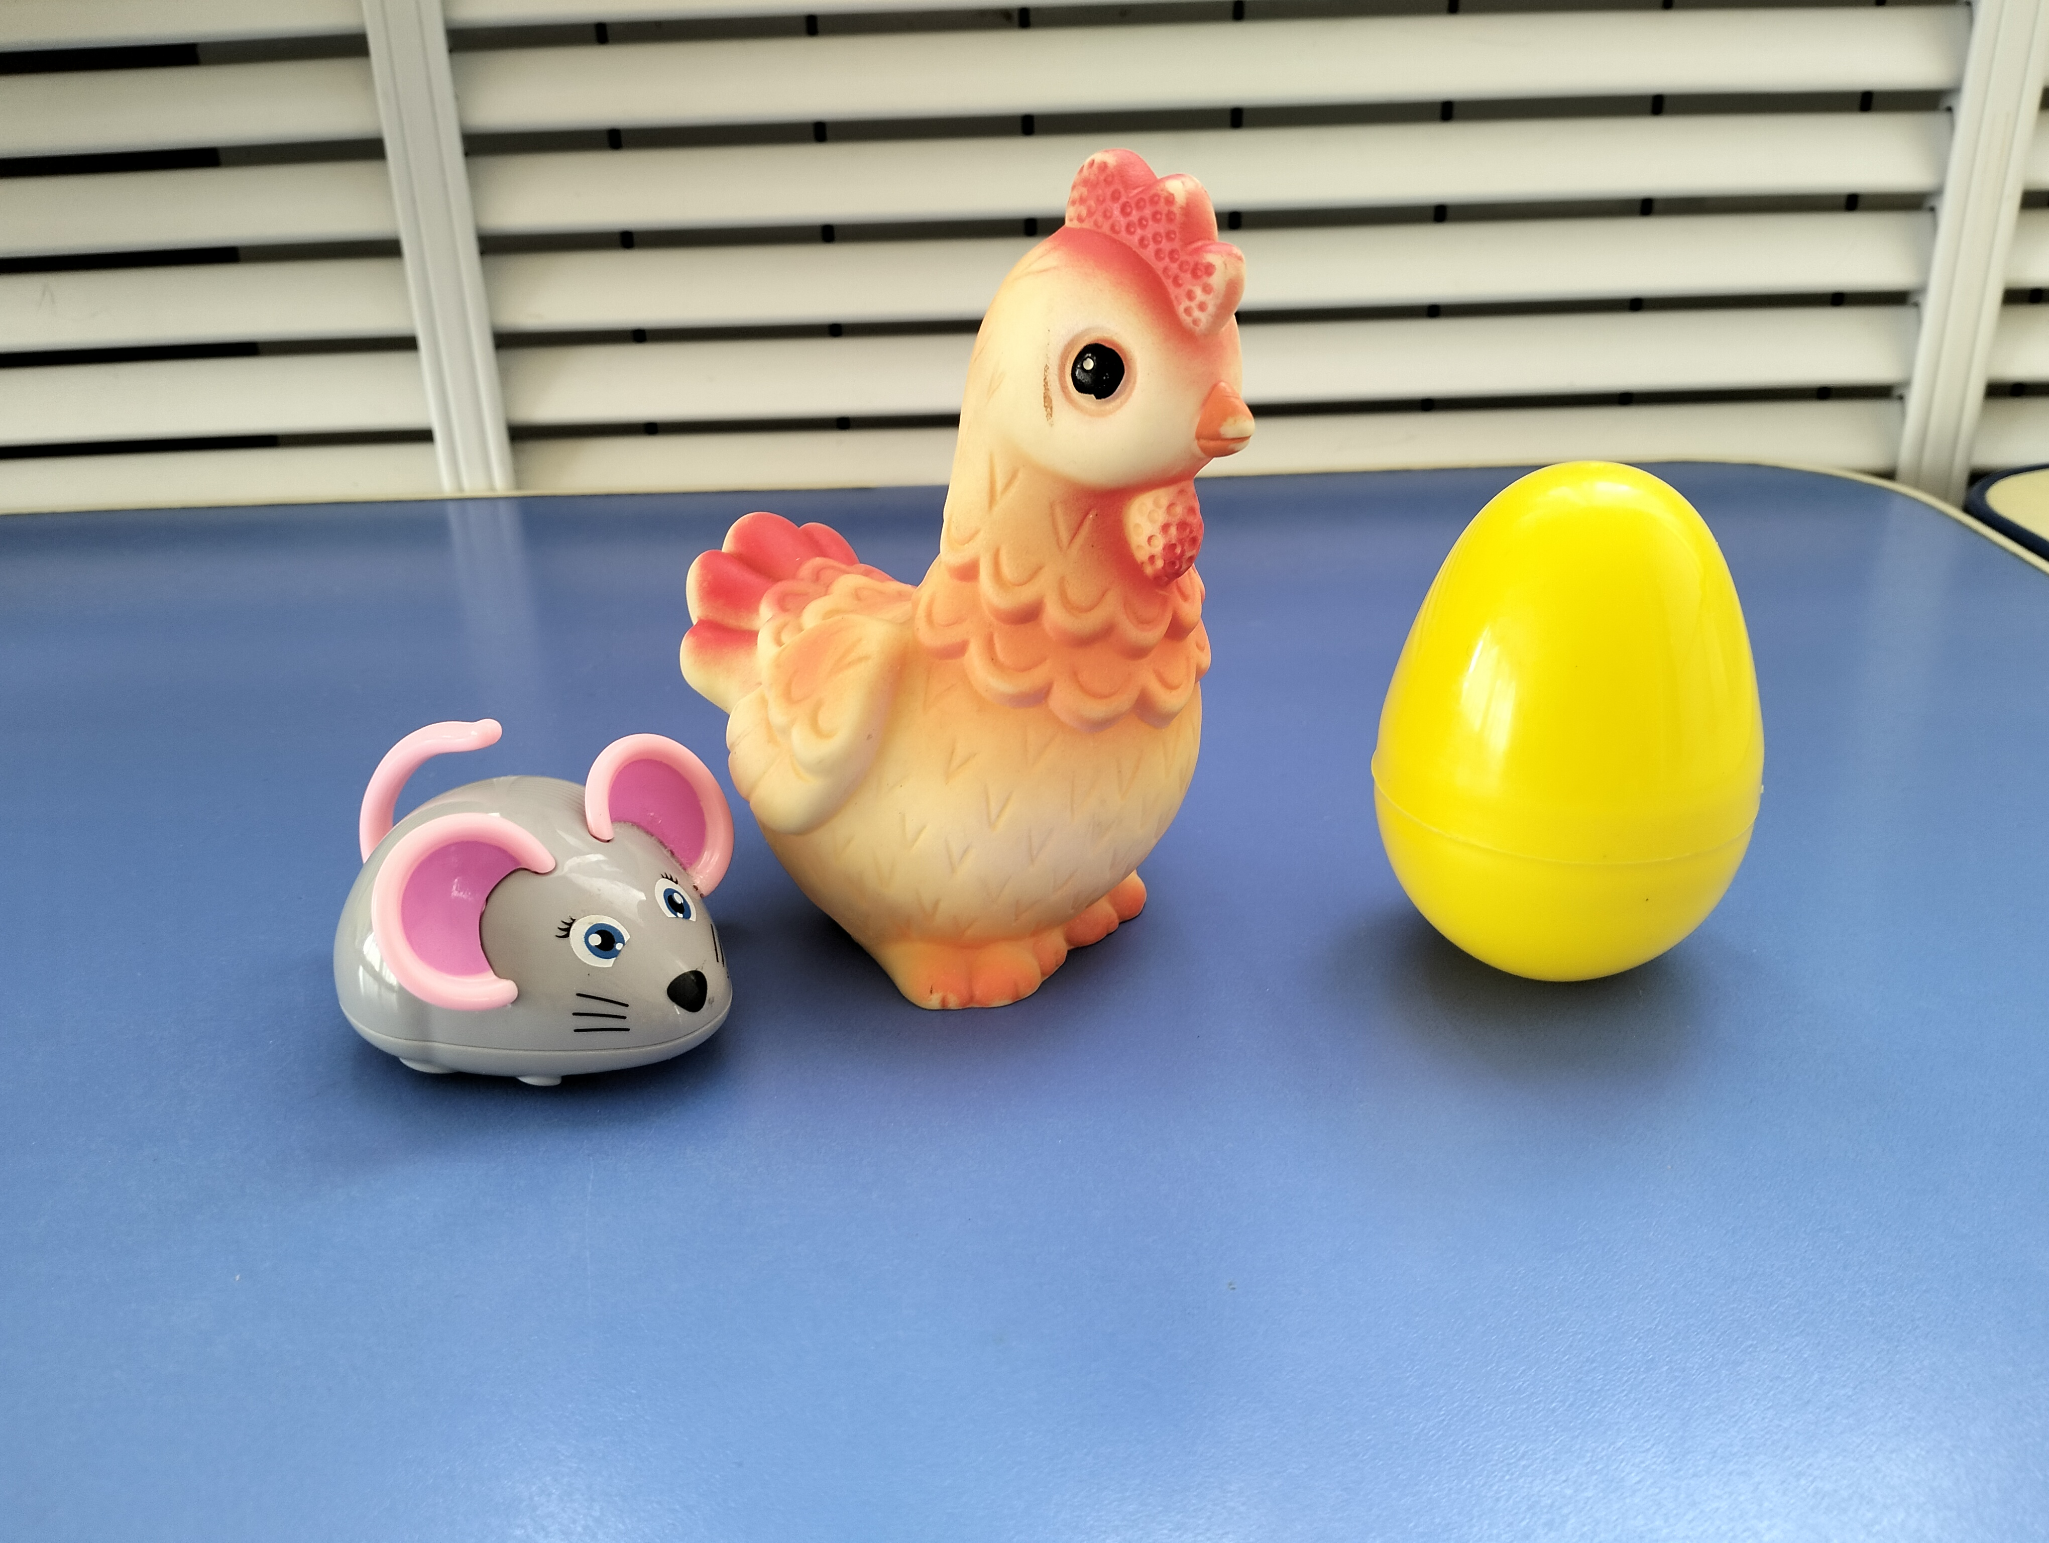
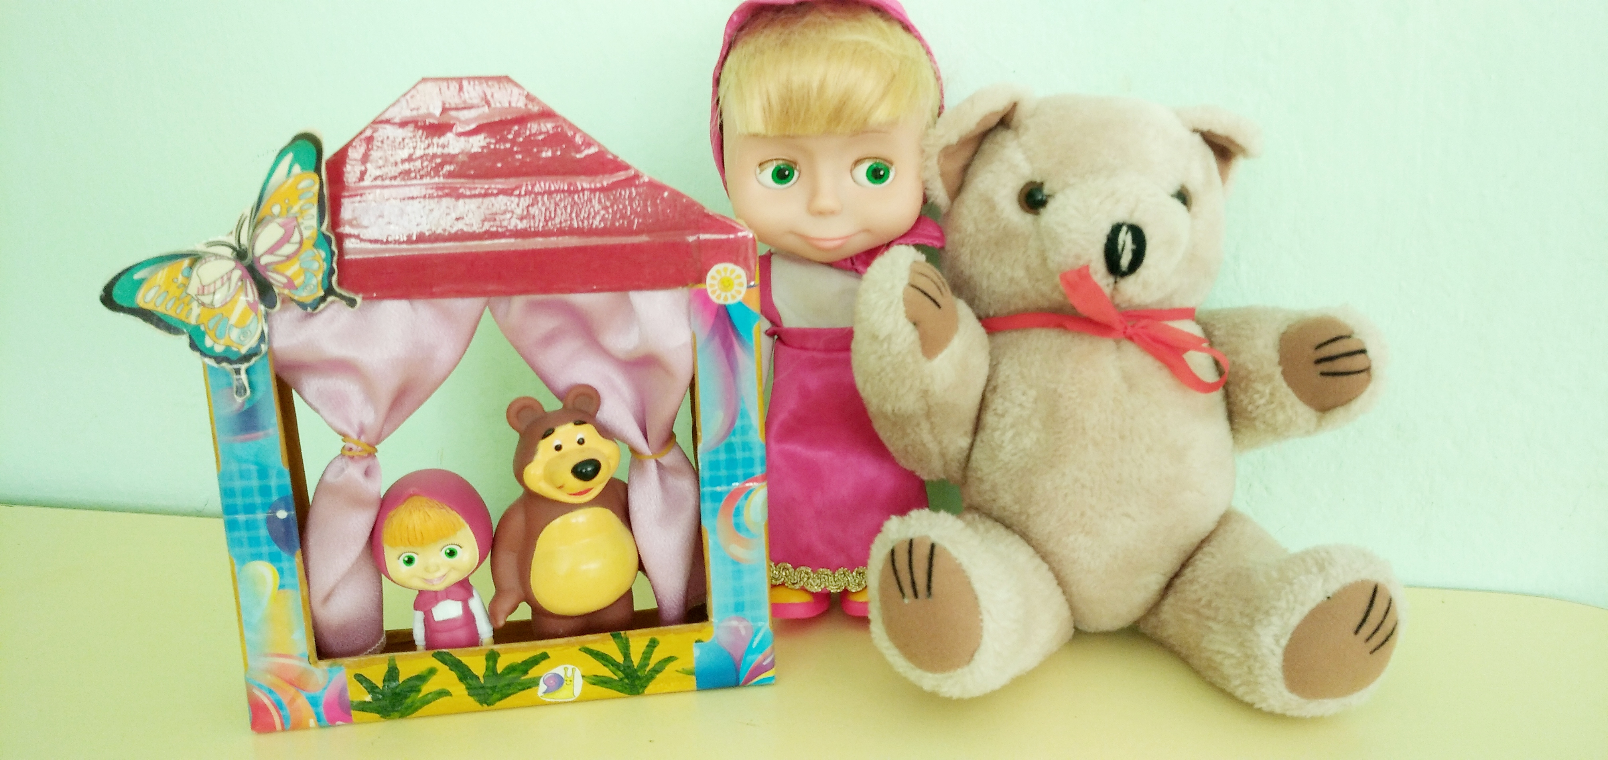
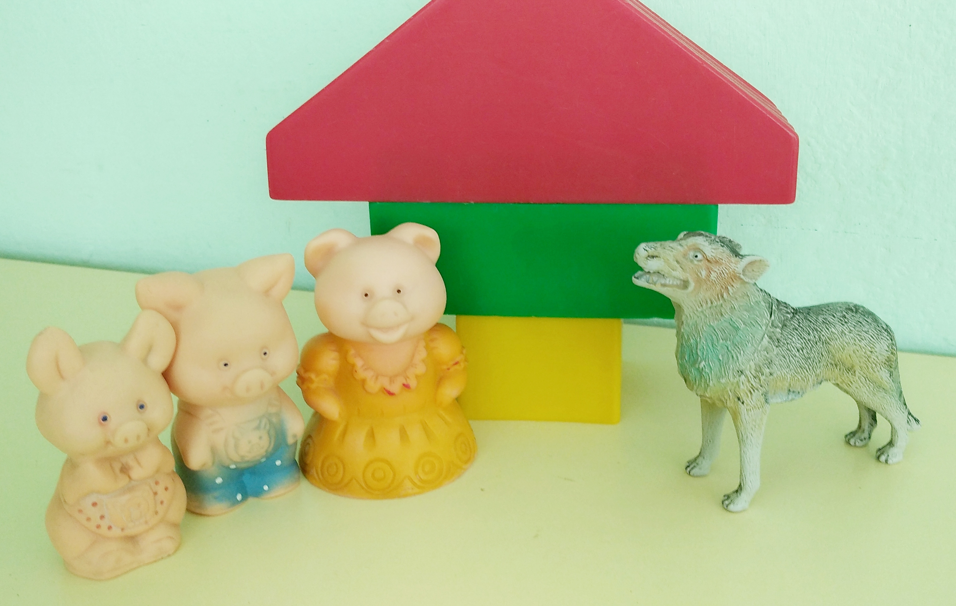
Настольный театр игрушек

Slide 12
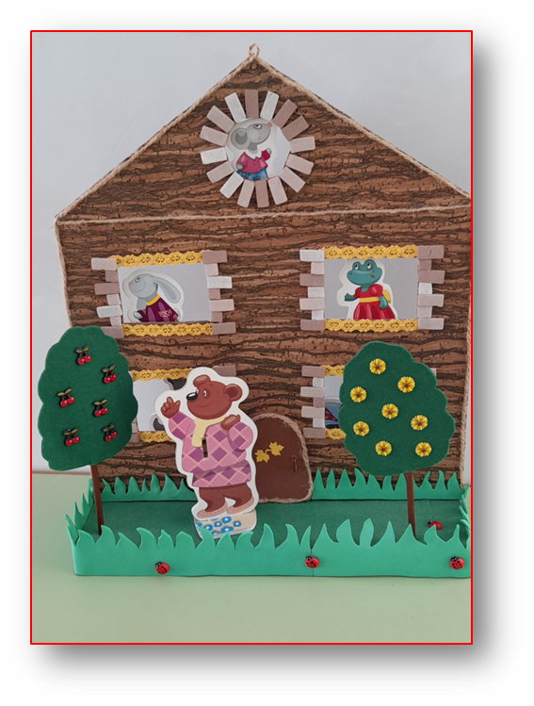
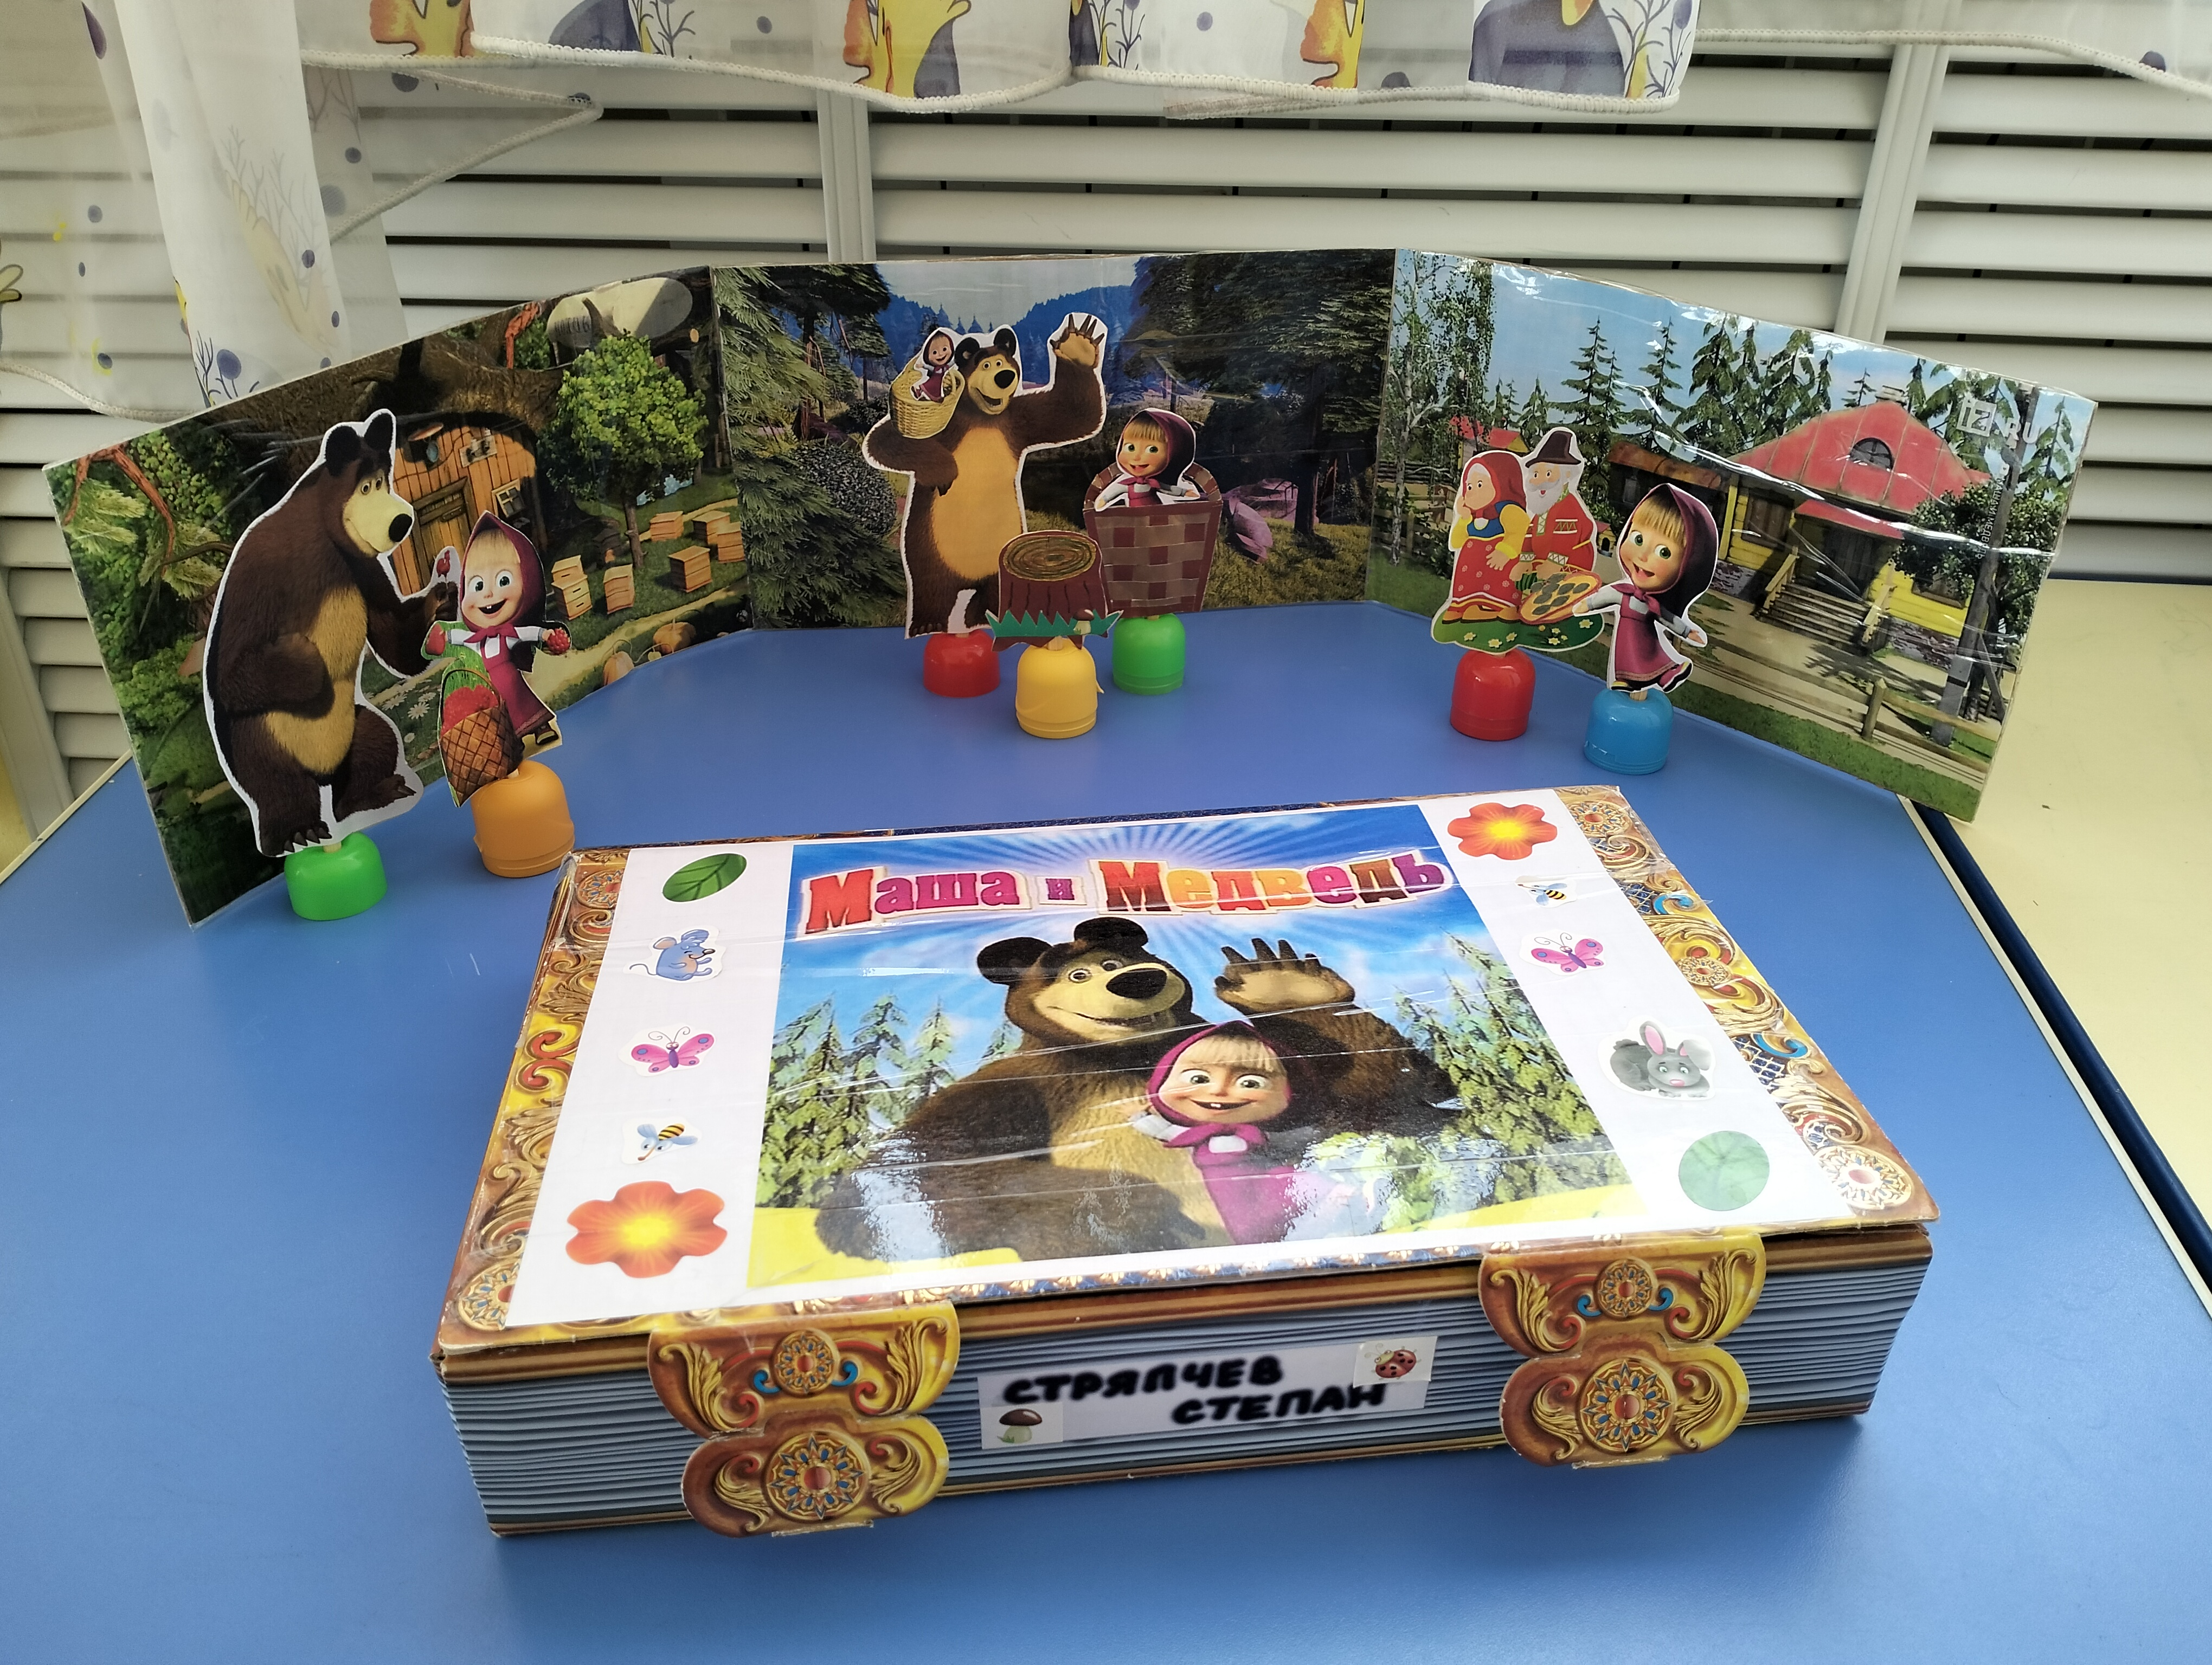
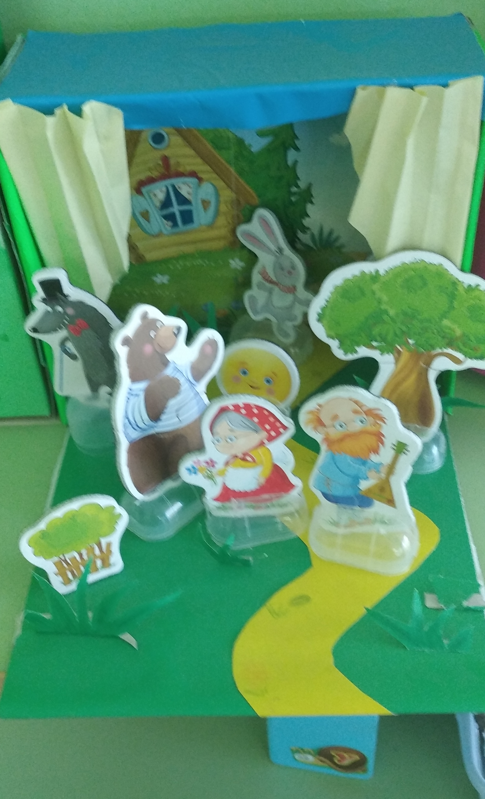
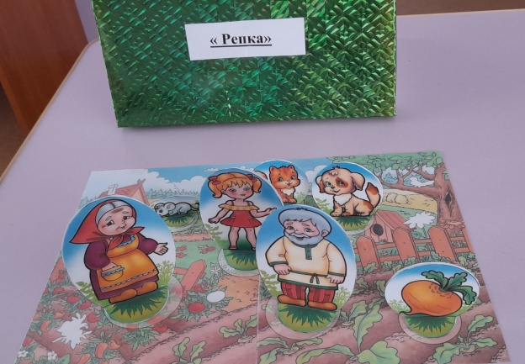
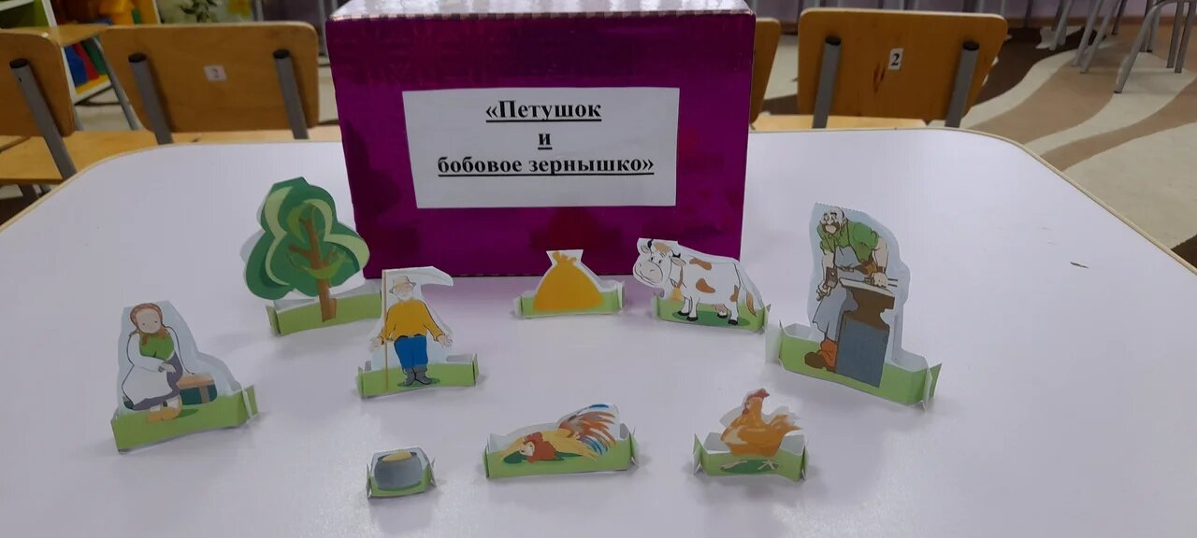
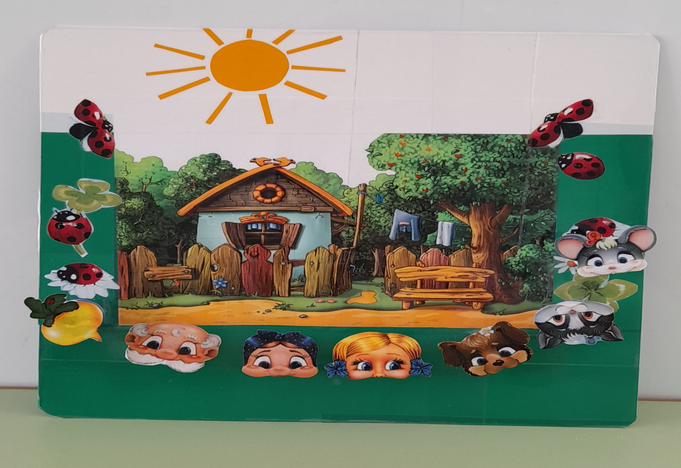
Настольный театр картинок на крышках и капсулах

Slide 13
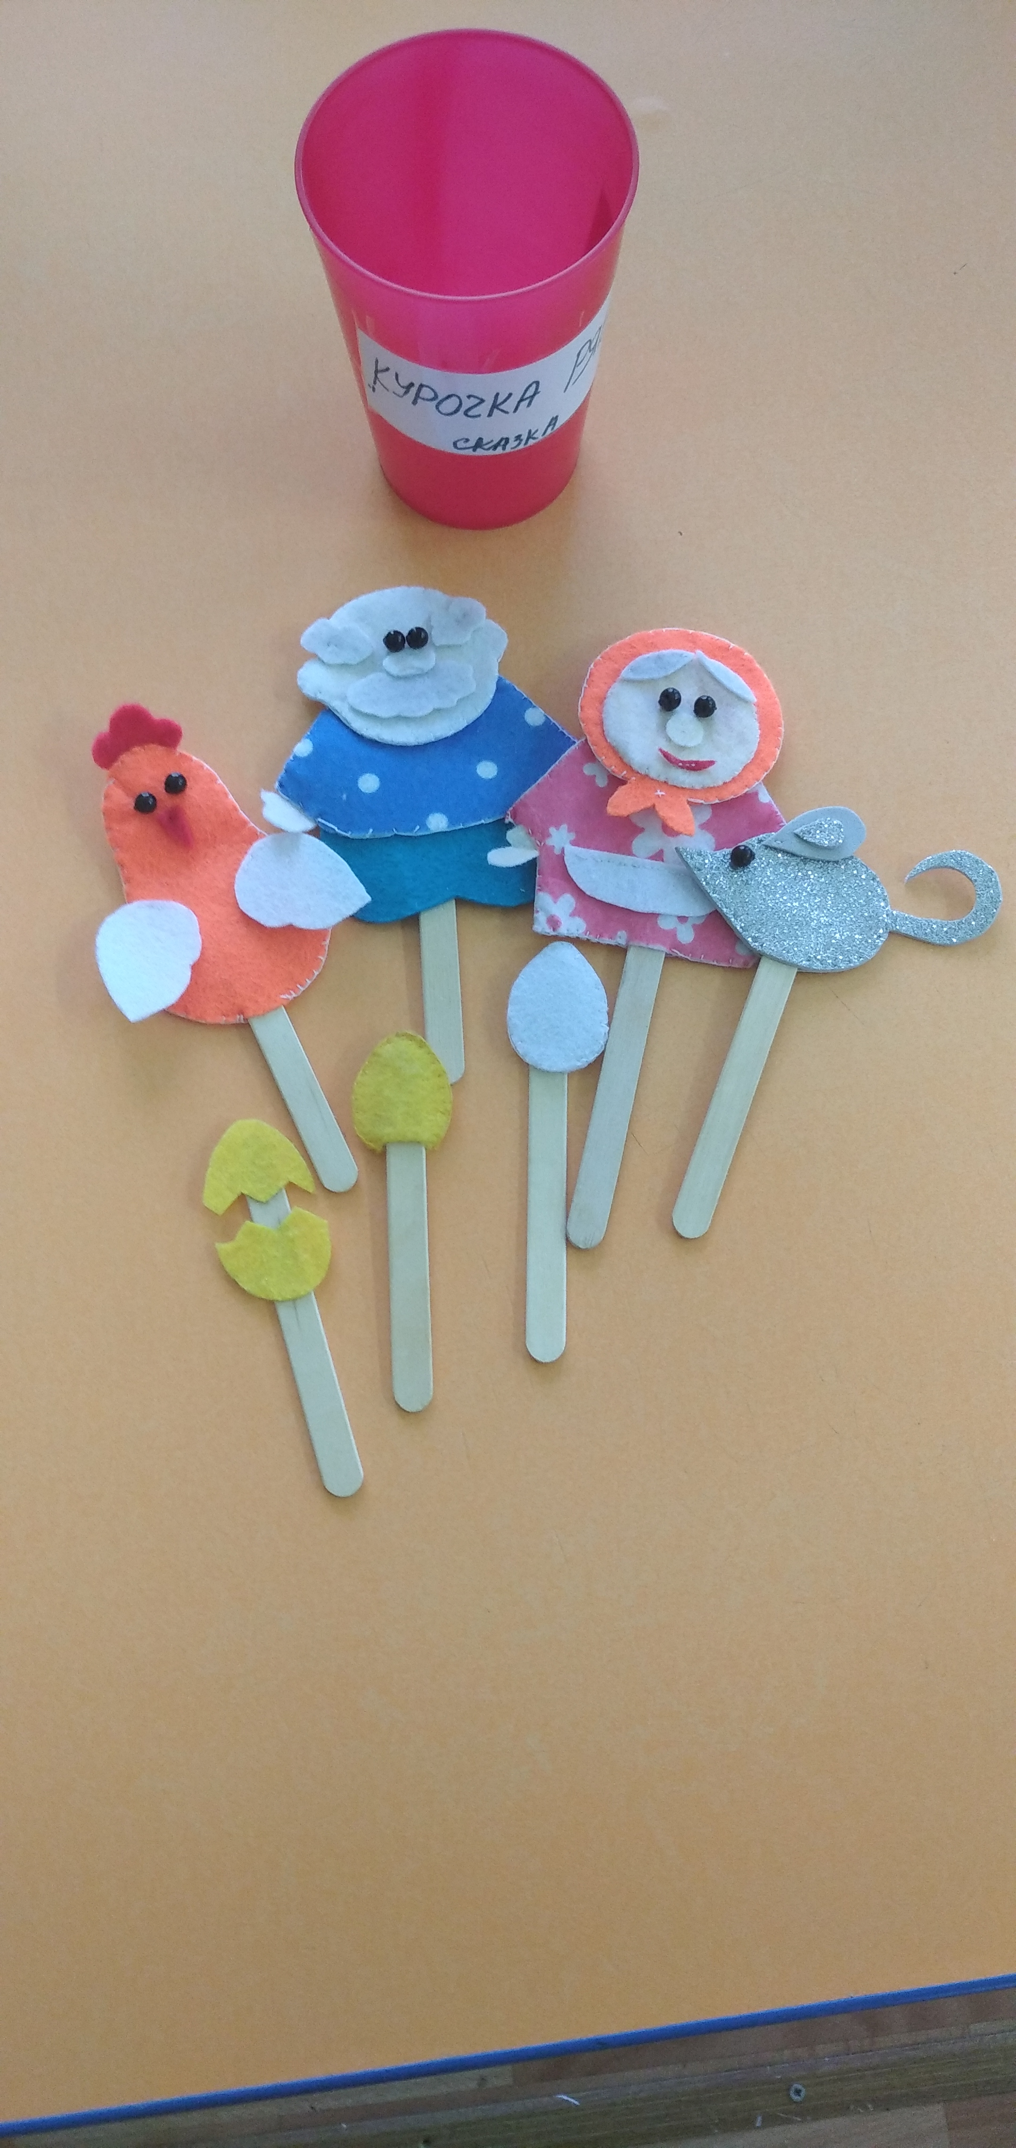
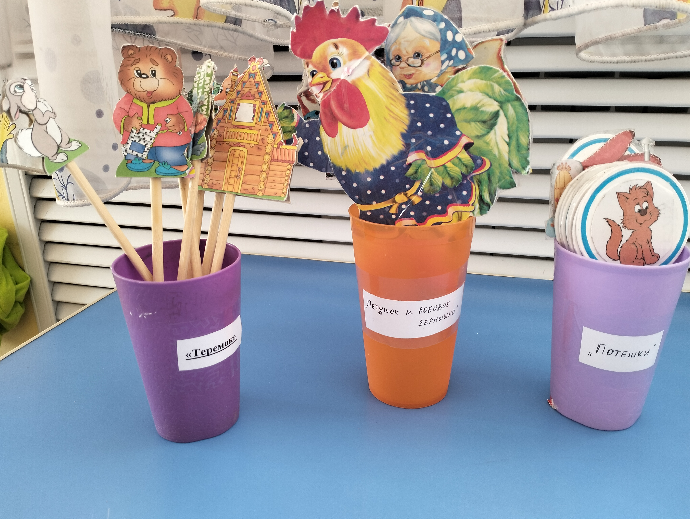
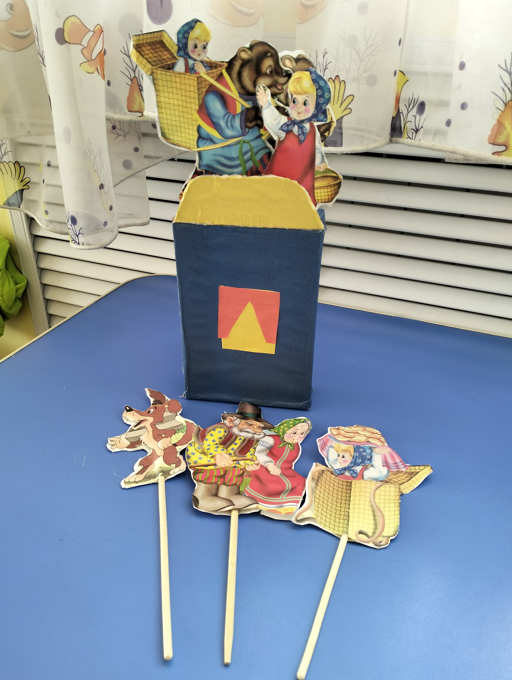
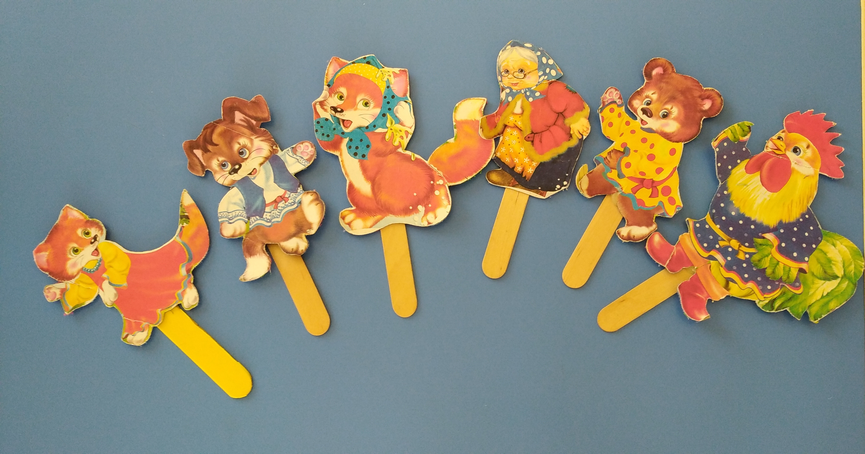
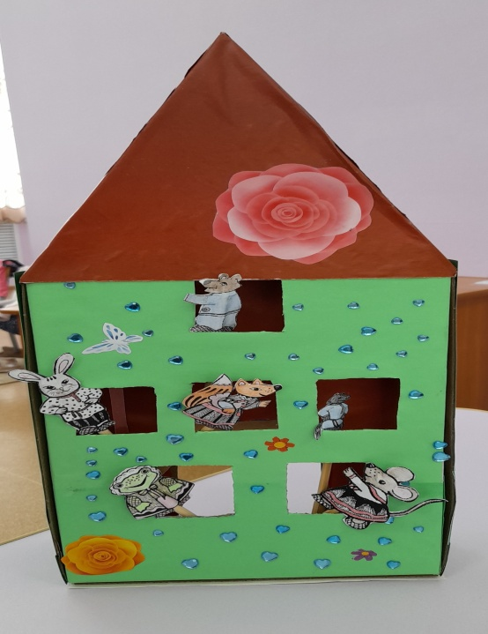
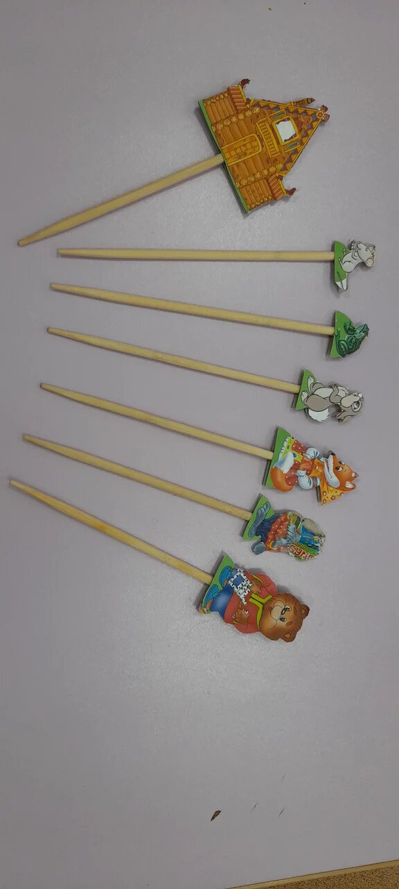
Настольный театр на палочках

Slide 14
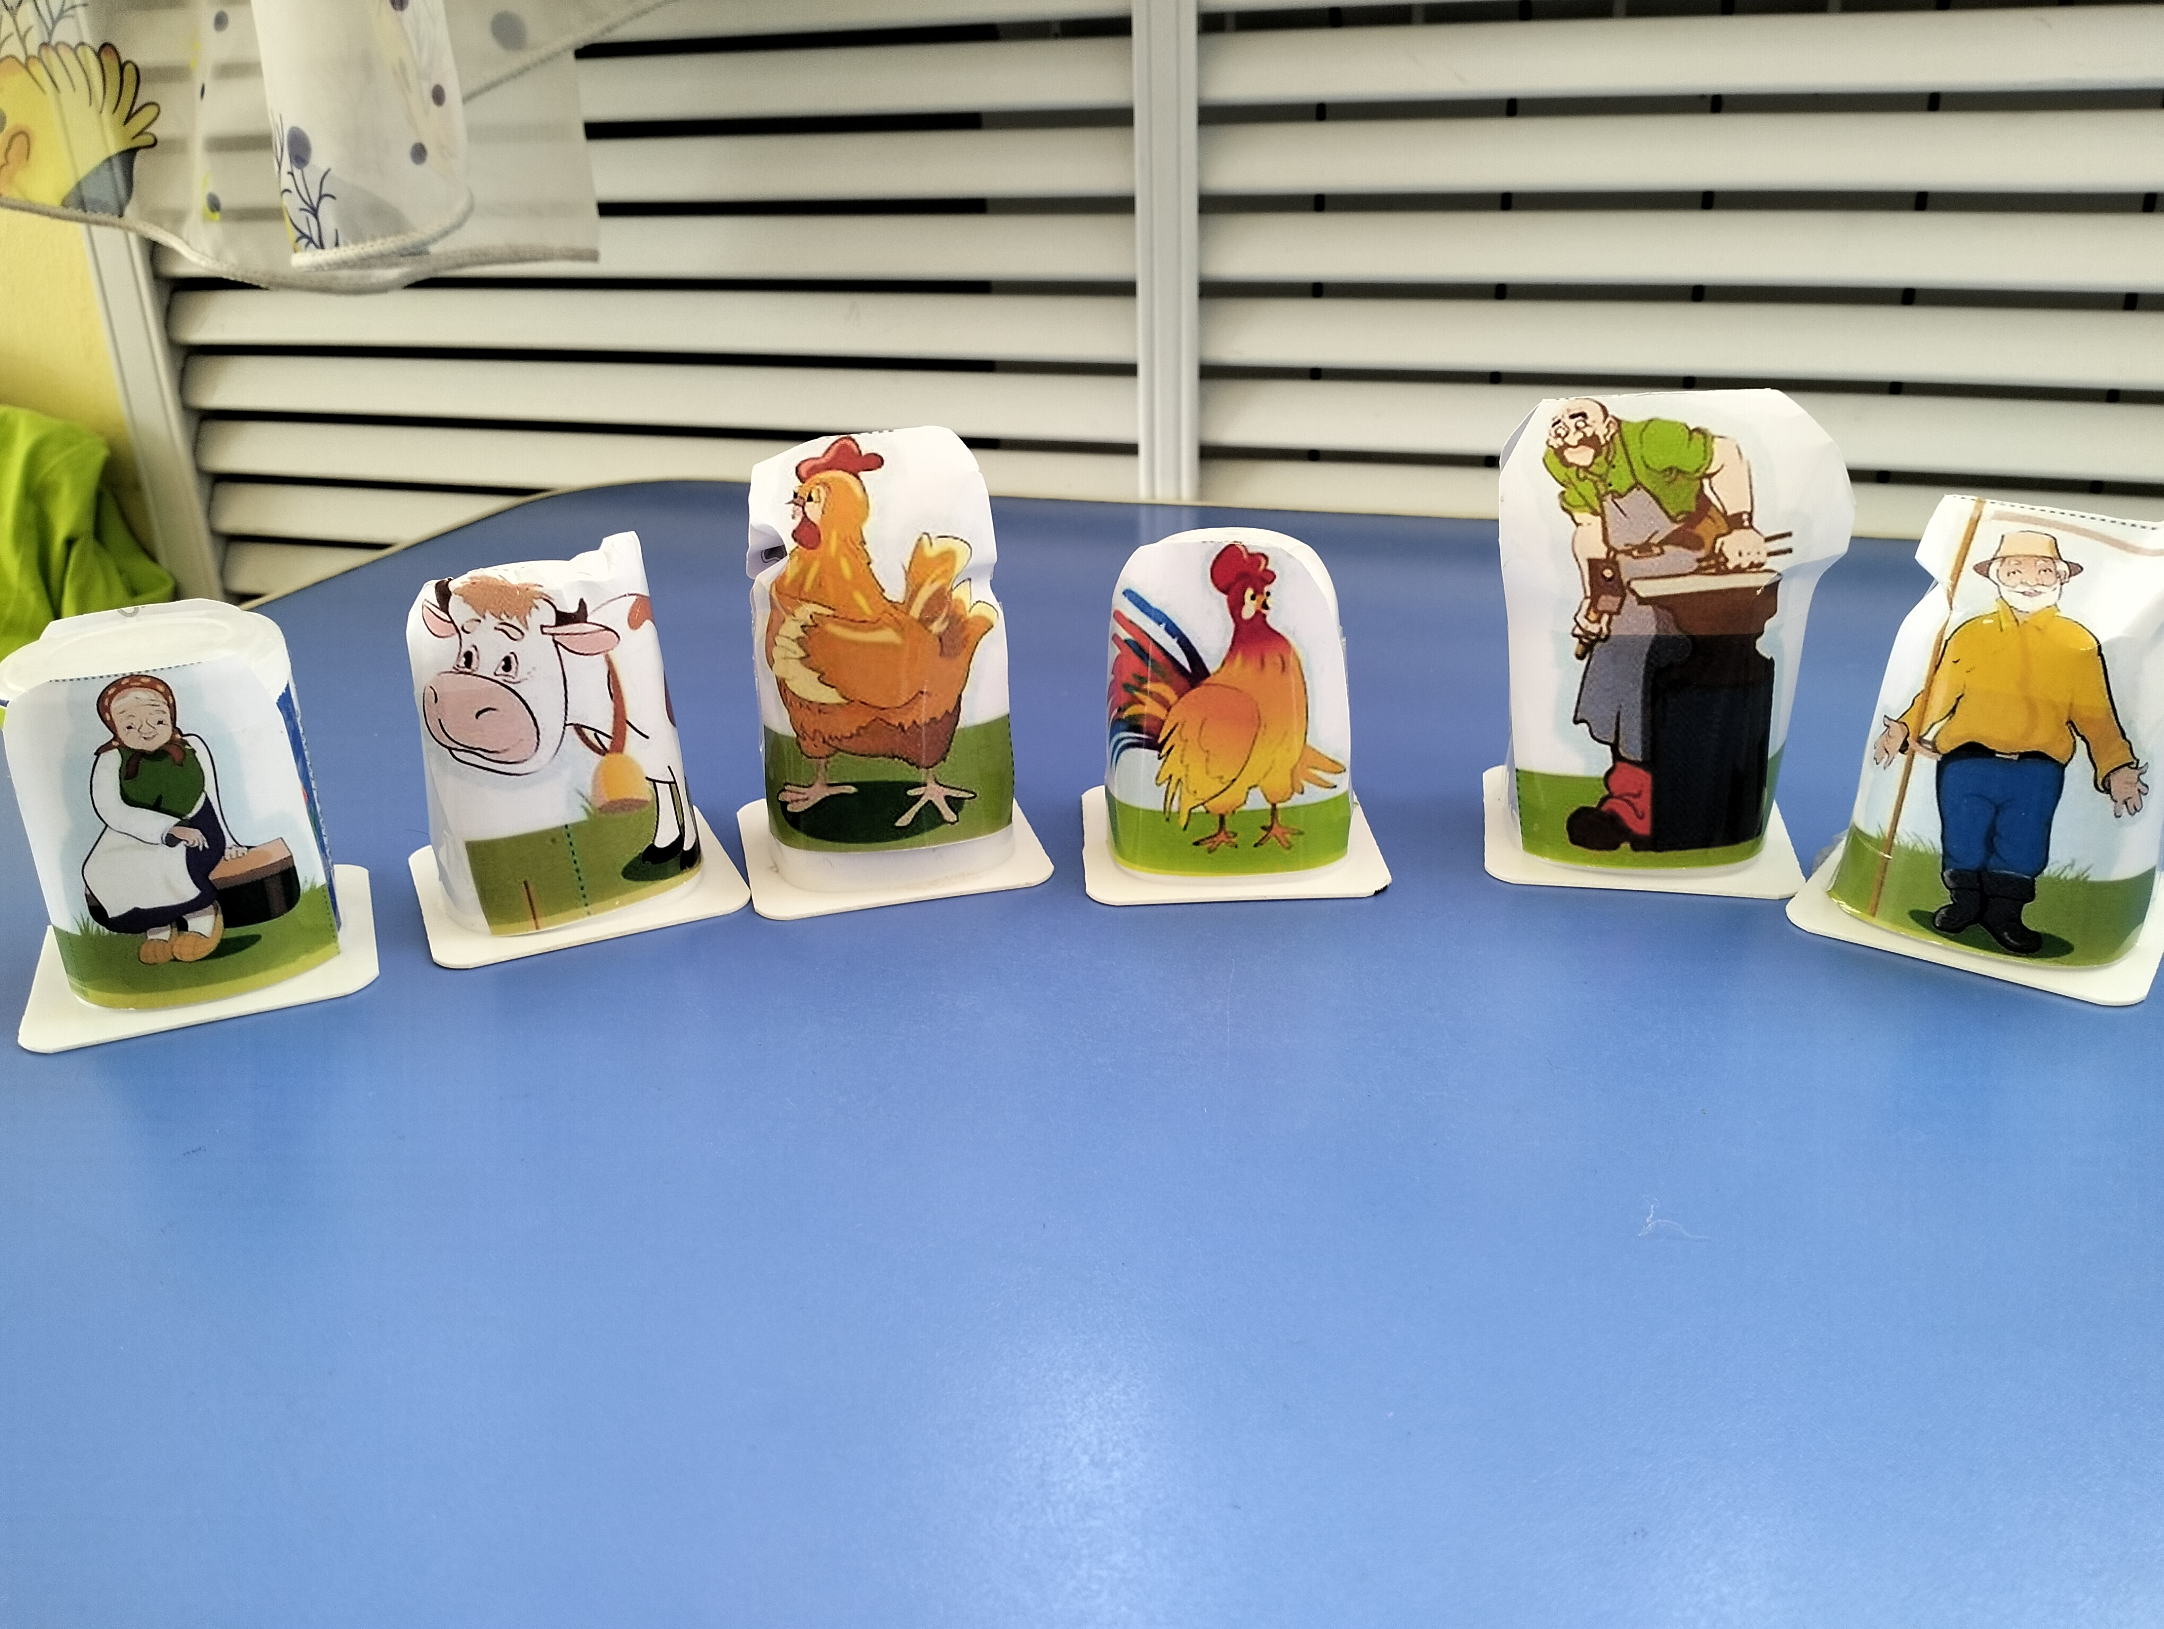
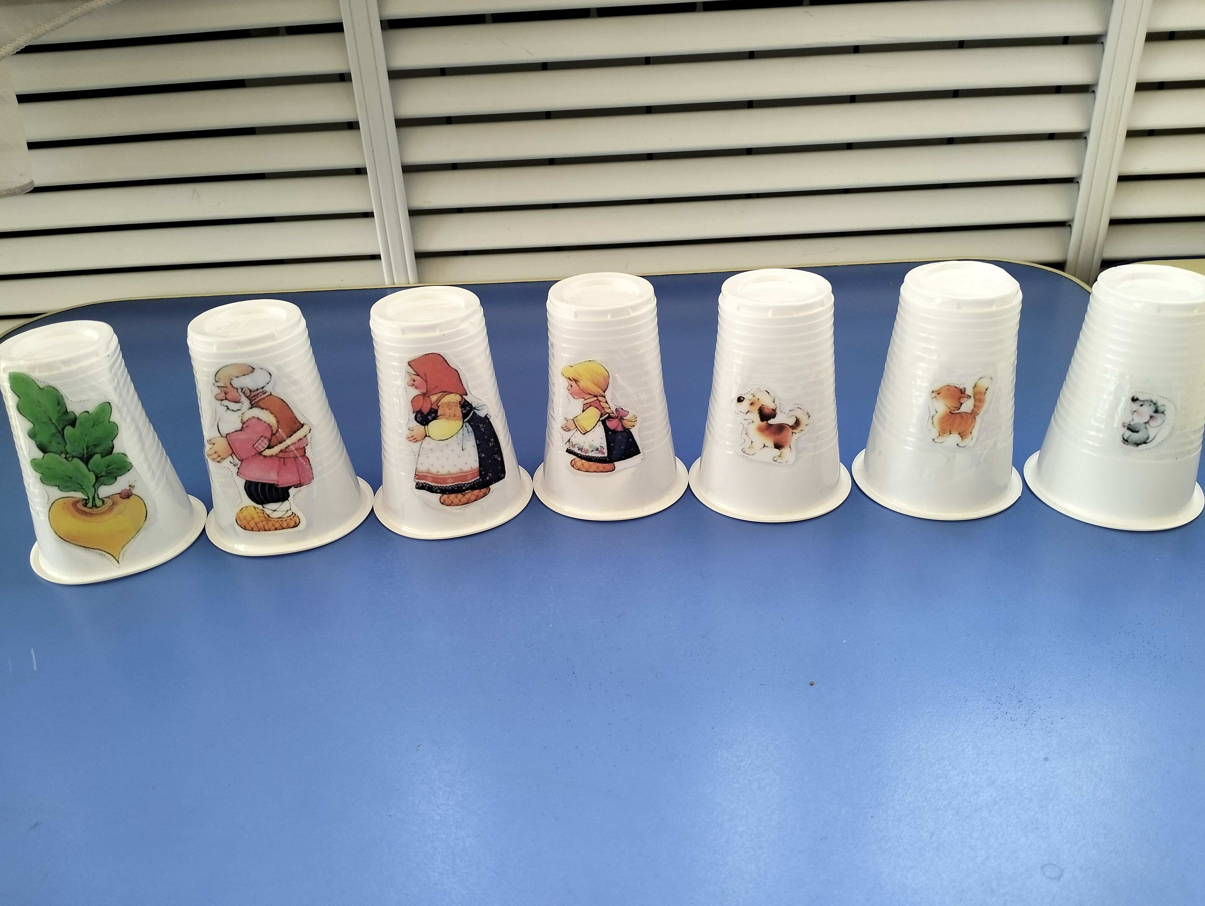
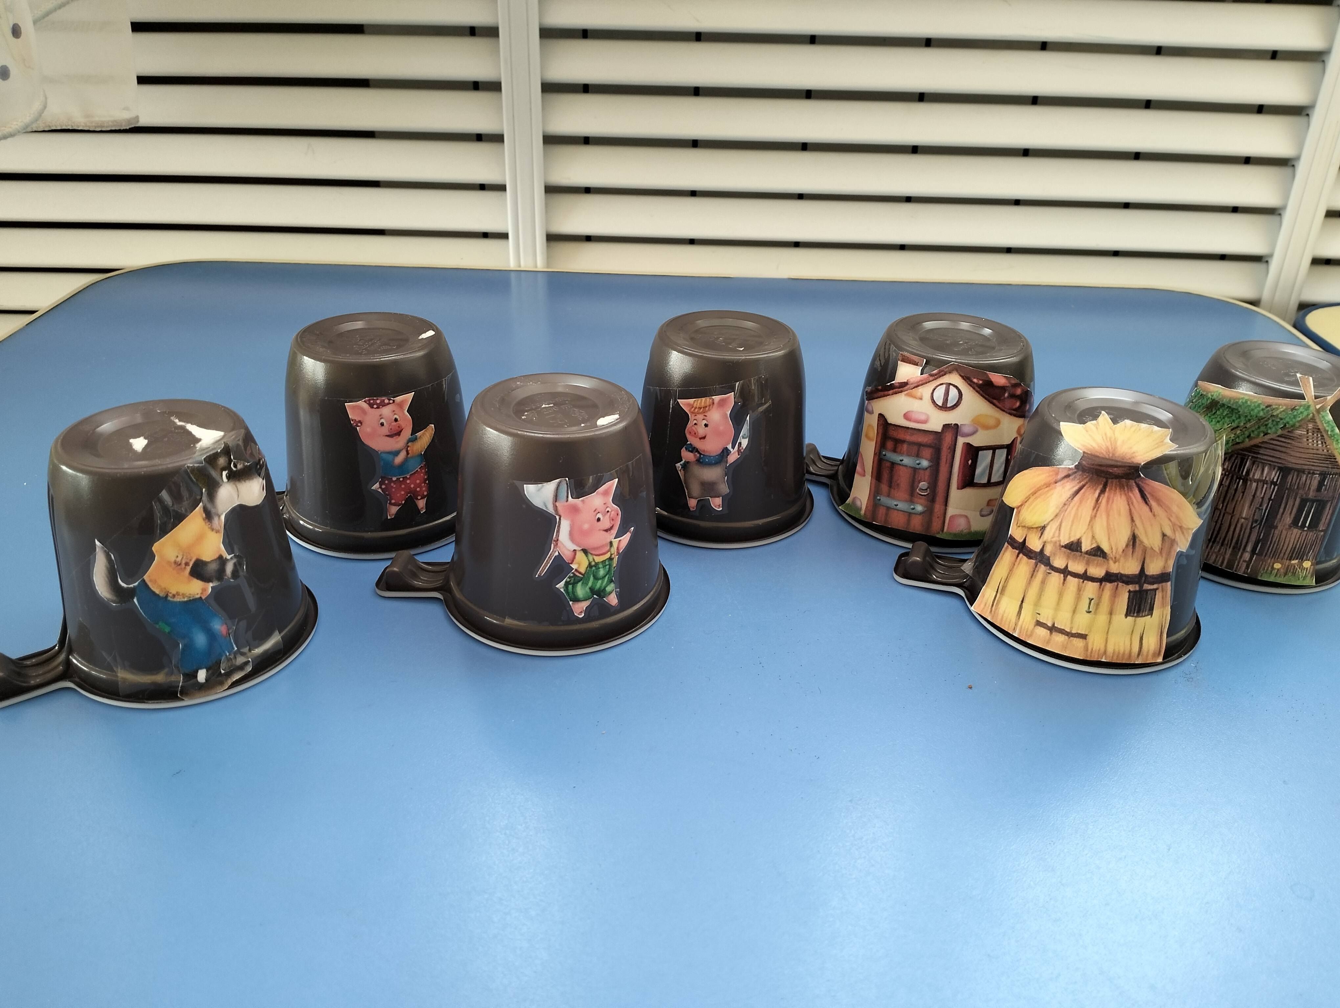
Настольный театр на стаканчиках

Slide 15
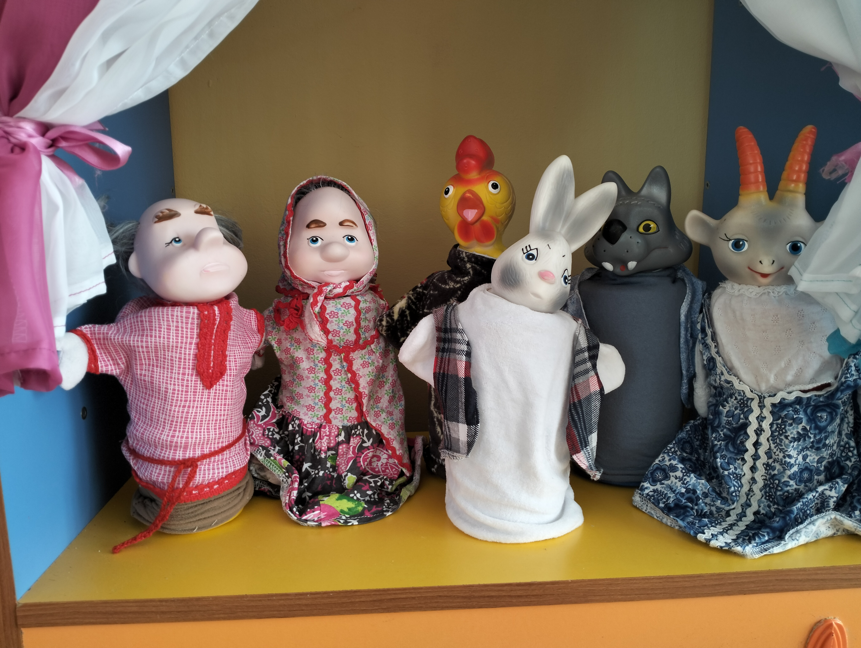
Театр «Би-ба-бо»

Slide 16
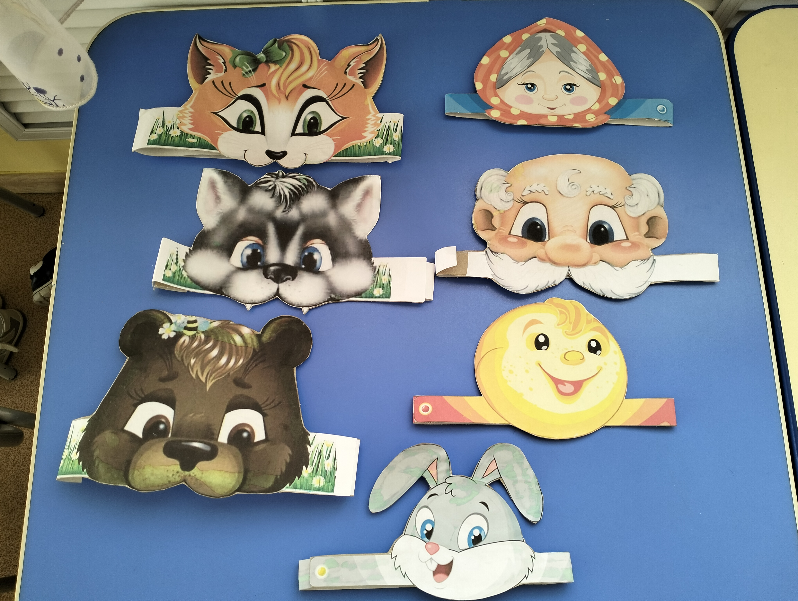
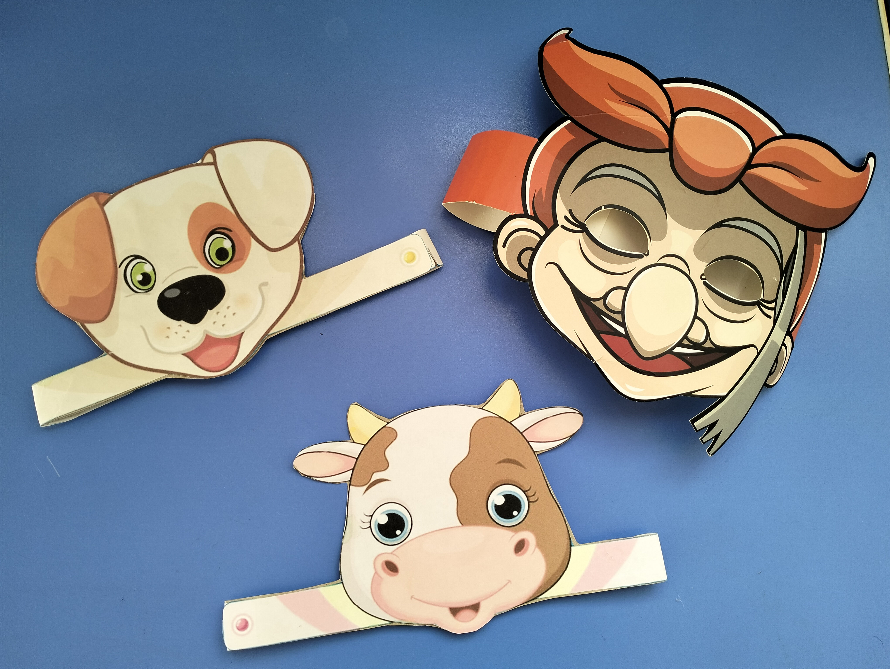
Театр масок

Slide 17
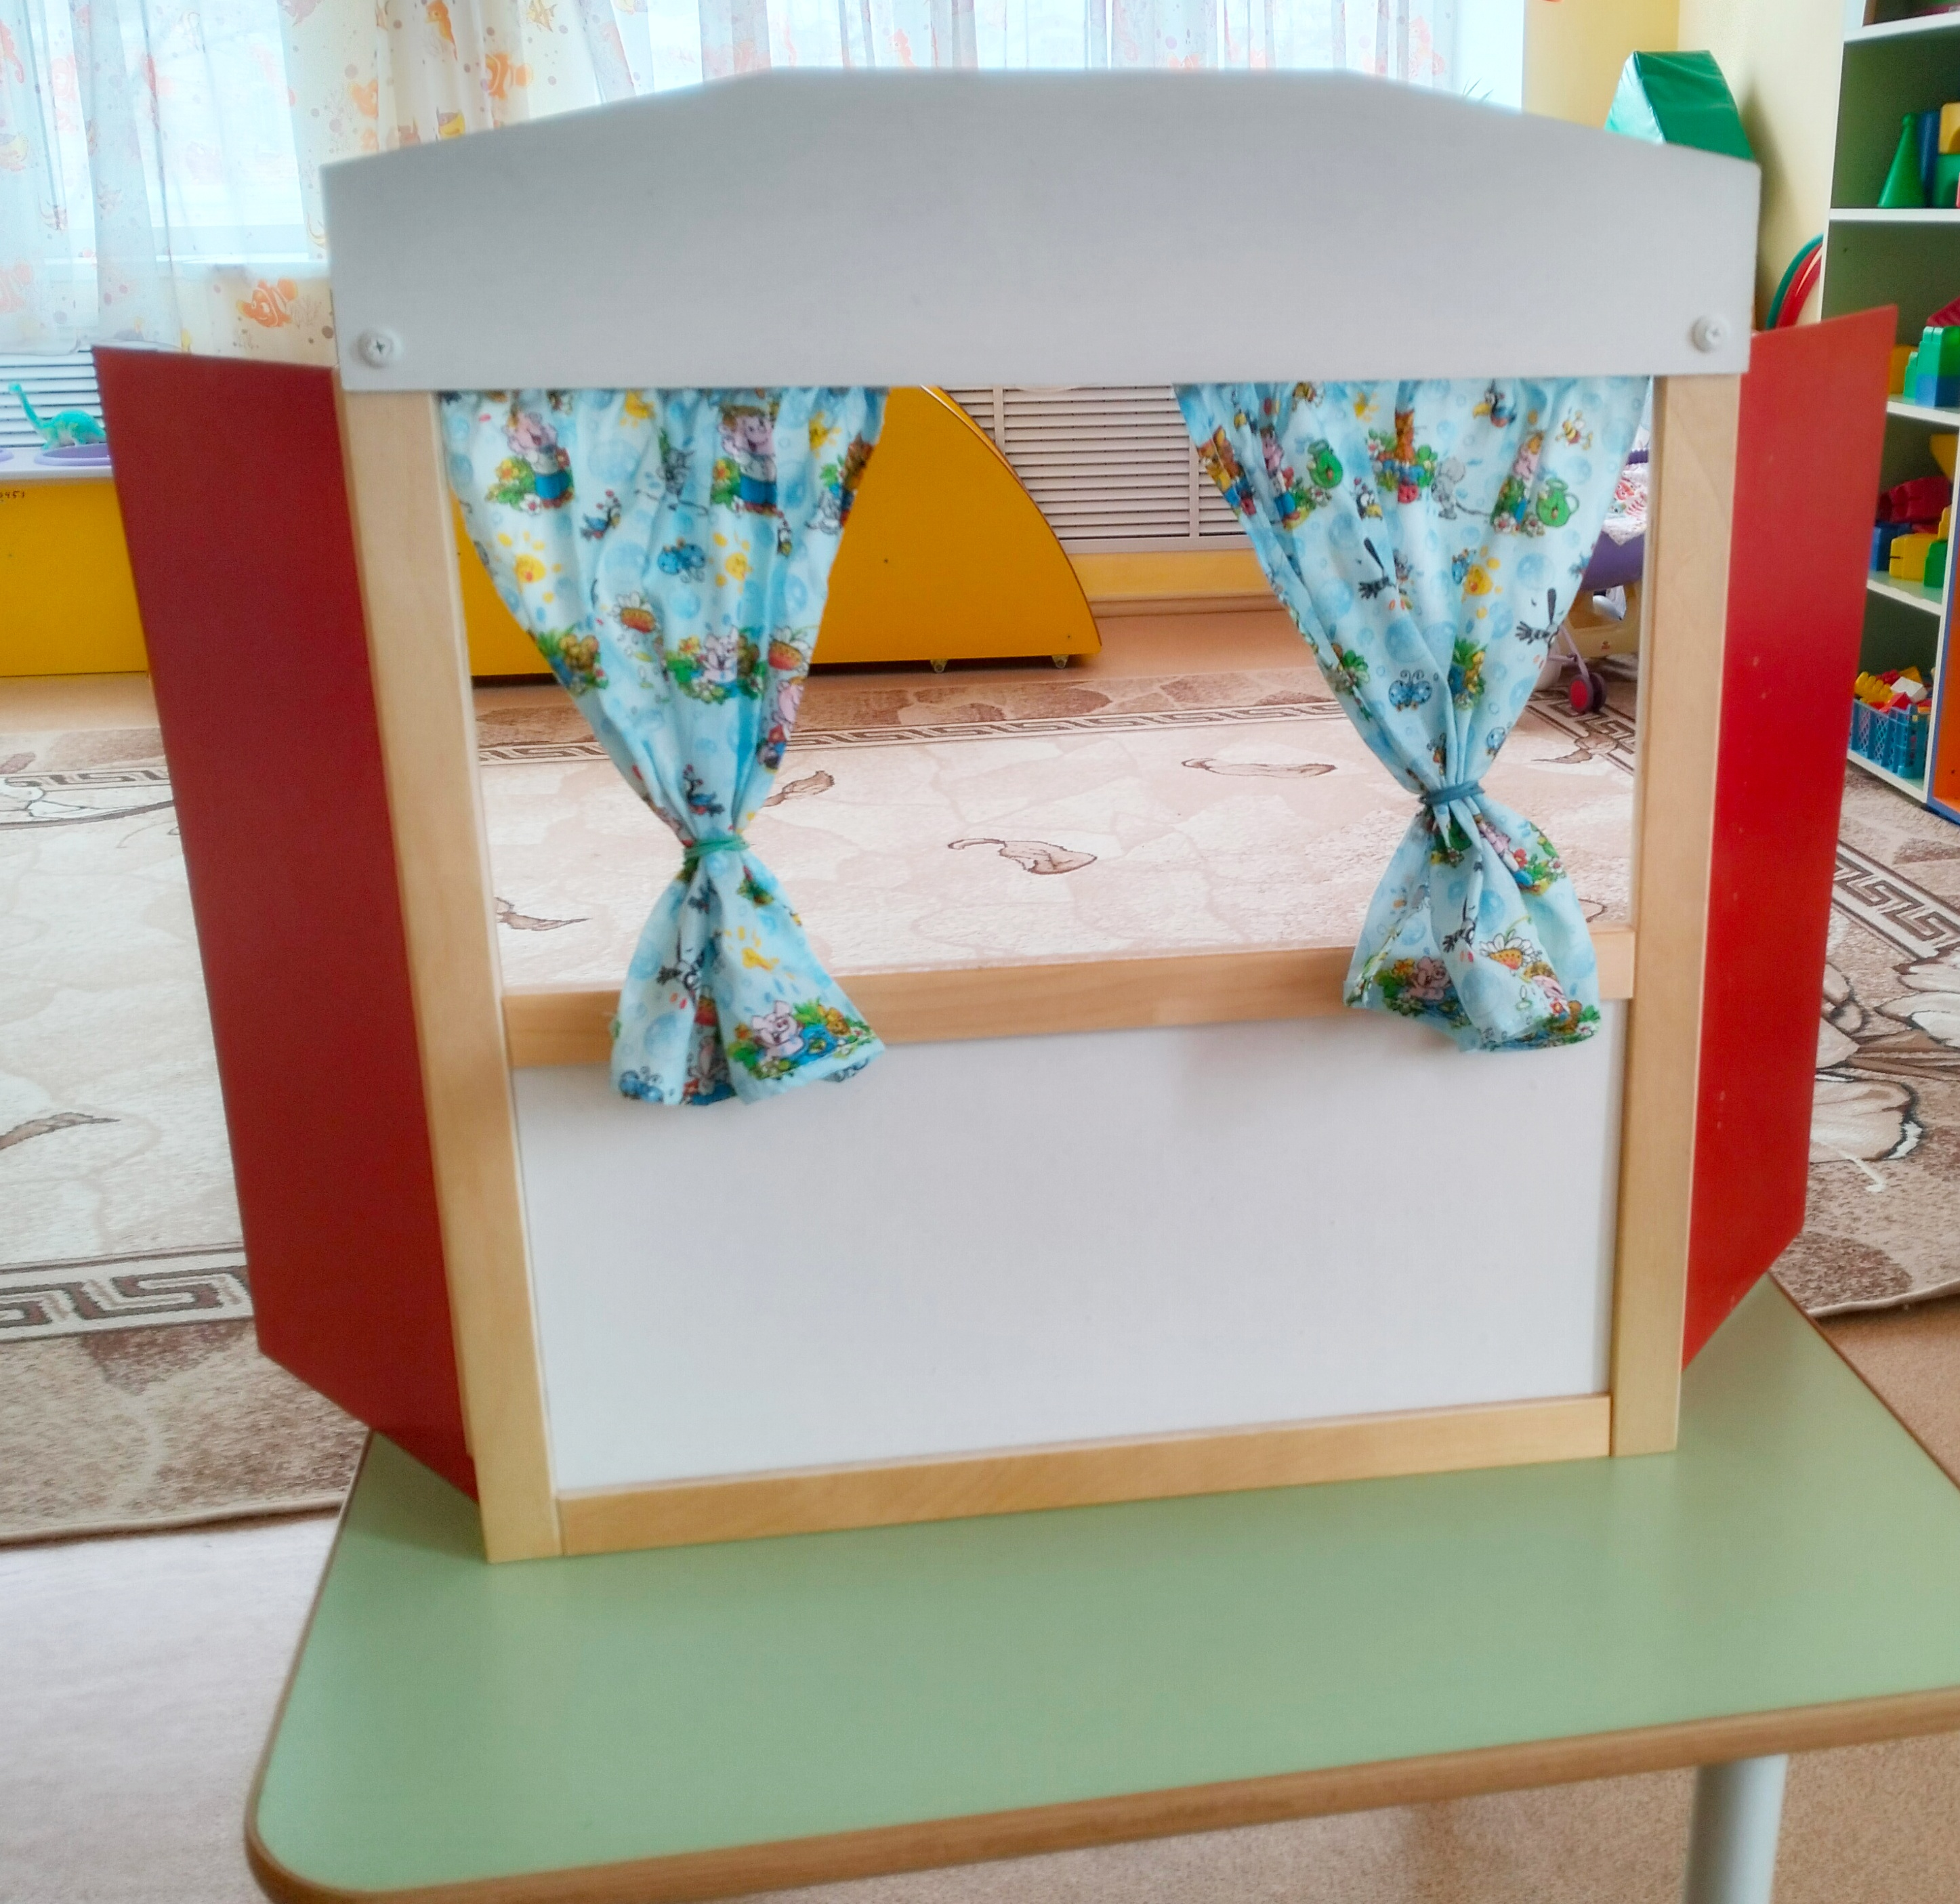
Настольная ширма

Slide 18
Методы работы с детьми.
Практические:
Словесные:
рассказ;
чтение;
рассказ детей;
беседы;
разучивание произведений устного народного творчества.
игра;
игра - импровизация;
инсценировку;
игра-драматизация.

Slide 19
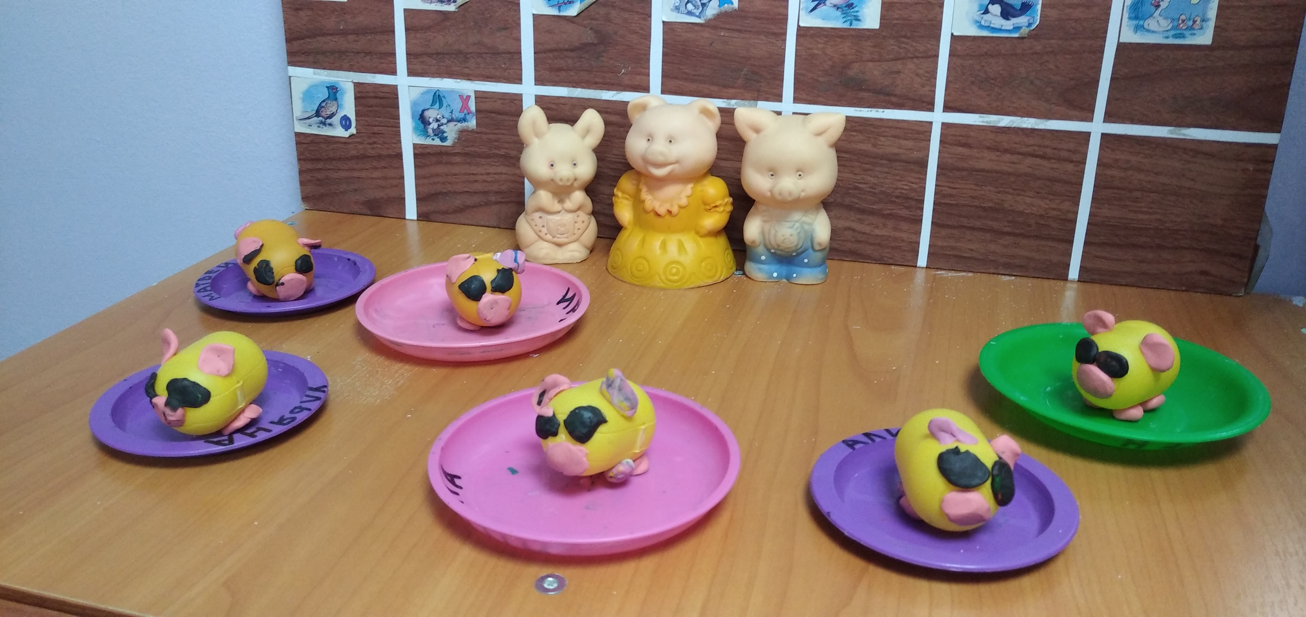
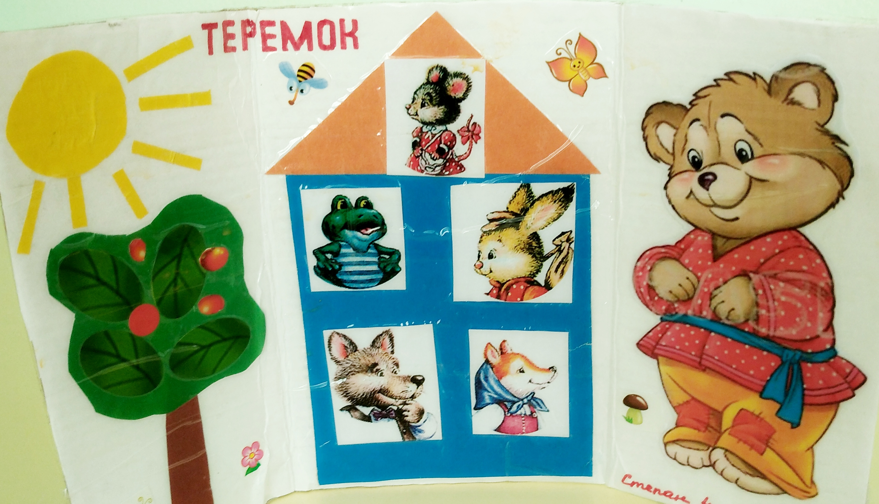
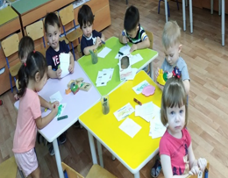
Визуализация сказочных персонажей посредством занятий рисованием, лепкой и аппликацией

Slide 20
Работа с родителями
Беседы «Играете ли вы с ребенком в театр».
Наглядная информация «Театрализованная деятельность в детском саду».
Выставка – презентация разных видов театра «Поиграйте с нами».
Постановка совместных спектаклей с участием детей, родителей, воспитателей, музыкального руководителя.
Помощь родителей к творческой деятельности (к рисованию афиш, декораций, изготовление элементов костюма).

Slide 21
Работа в перспективе.
Изготовление театра теней и театра на ложках.
Показать малышам небольшие спектакли, используя для этой цели различные виды театра.
Продолжать работу по оказанию посильной помощи воспитанникам в адаптации к коллективу группы и режиму ДОУ посредством использования театральной деятельности.

Slide 22
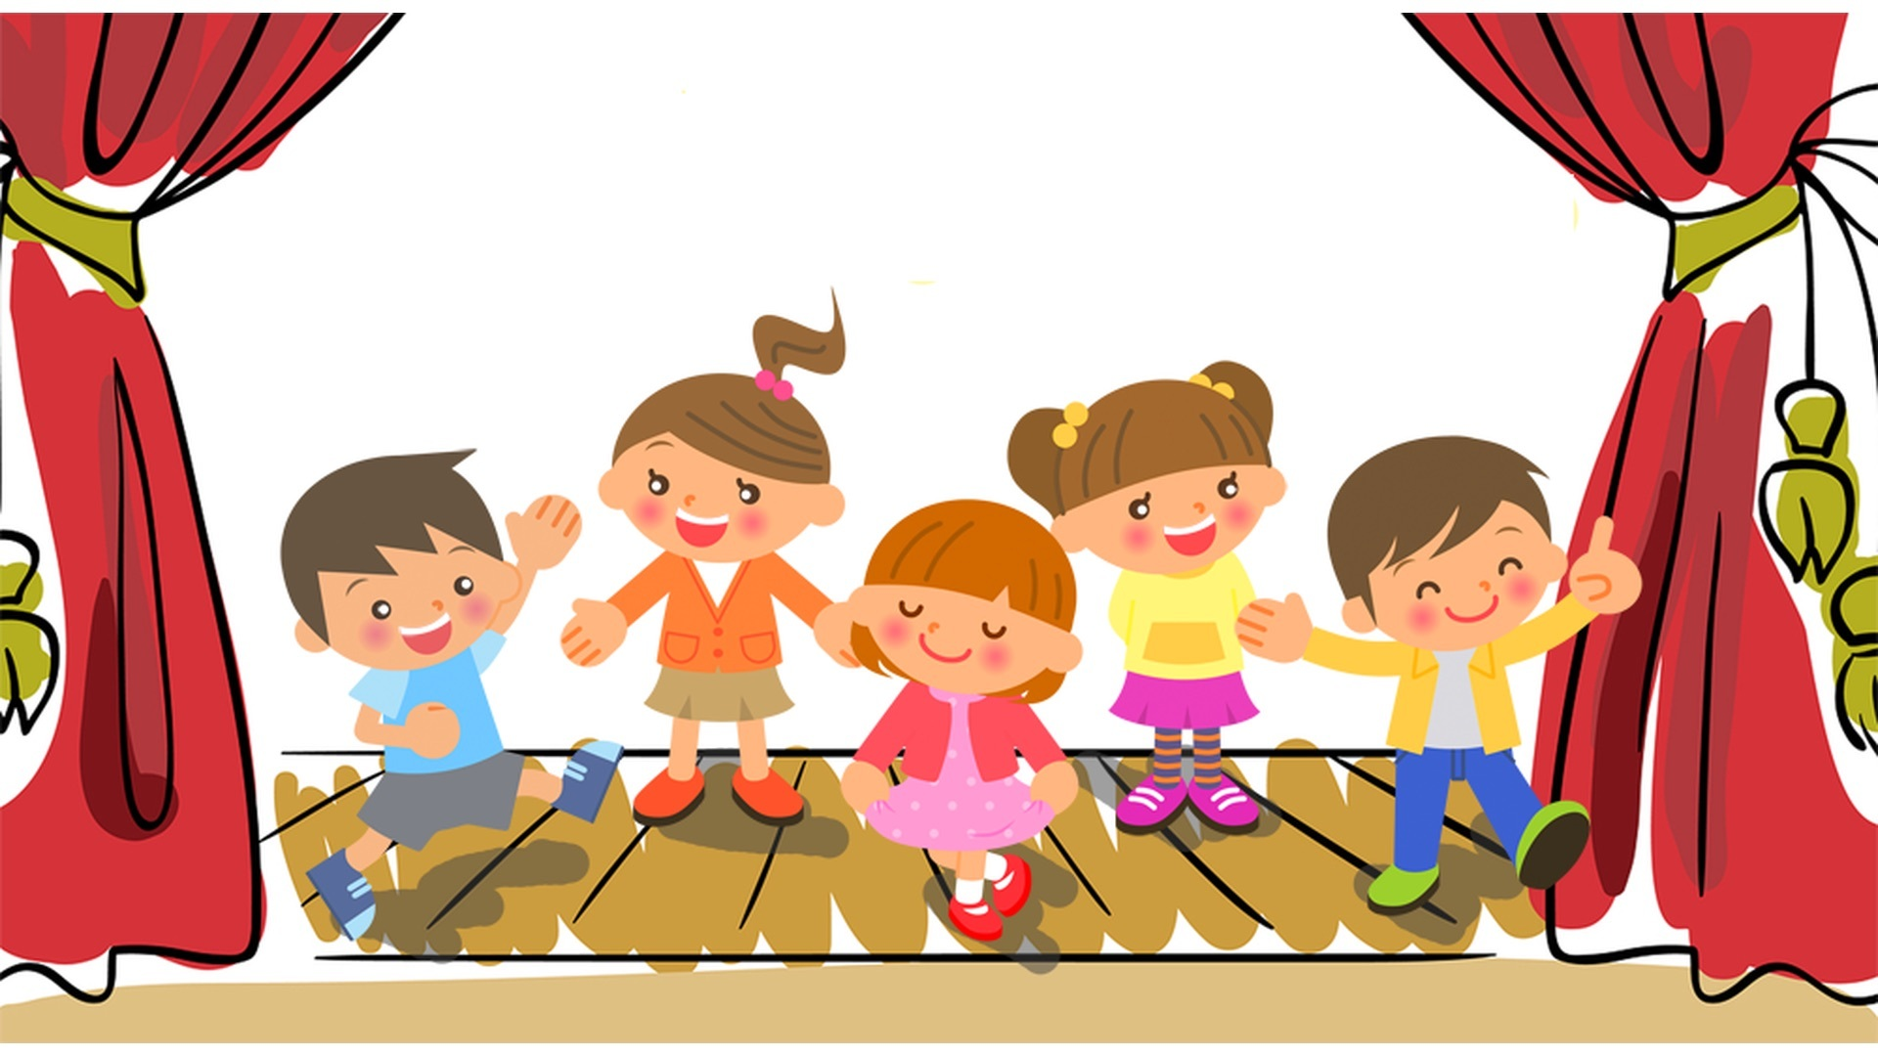
Спасибо за внимание!

